Slide 1
Erdély
2016.10.10. – 2016.10.14.

Slide 2
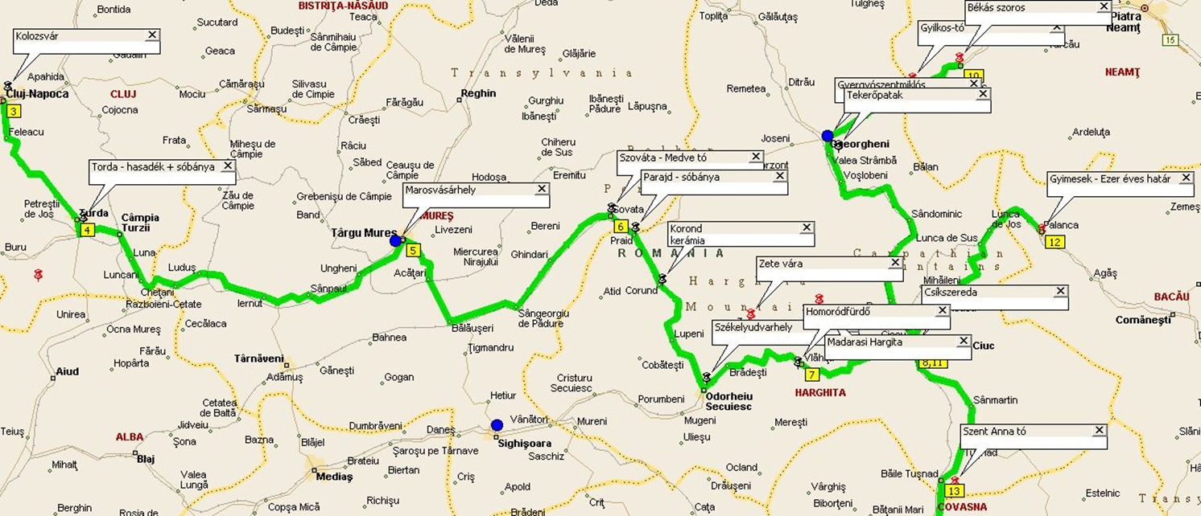
Erdély

Slide 3
2016. 10. 10. hétfő (első nap):
+ indulás
+ Királyhágó
+ Kolozsvár
+ Tordai hasadék
+ Csíkcsomorta

Slide 4
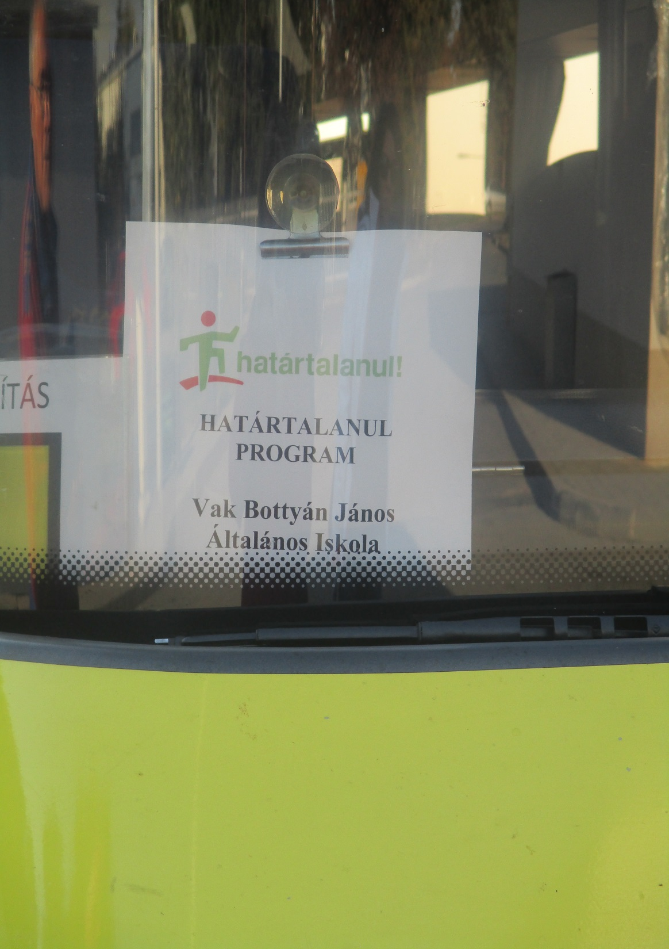
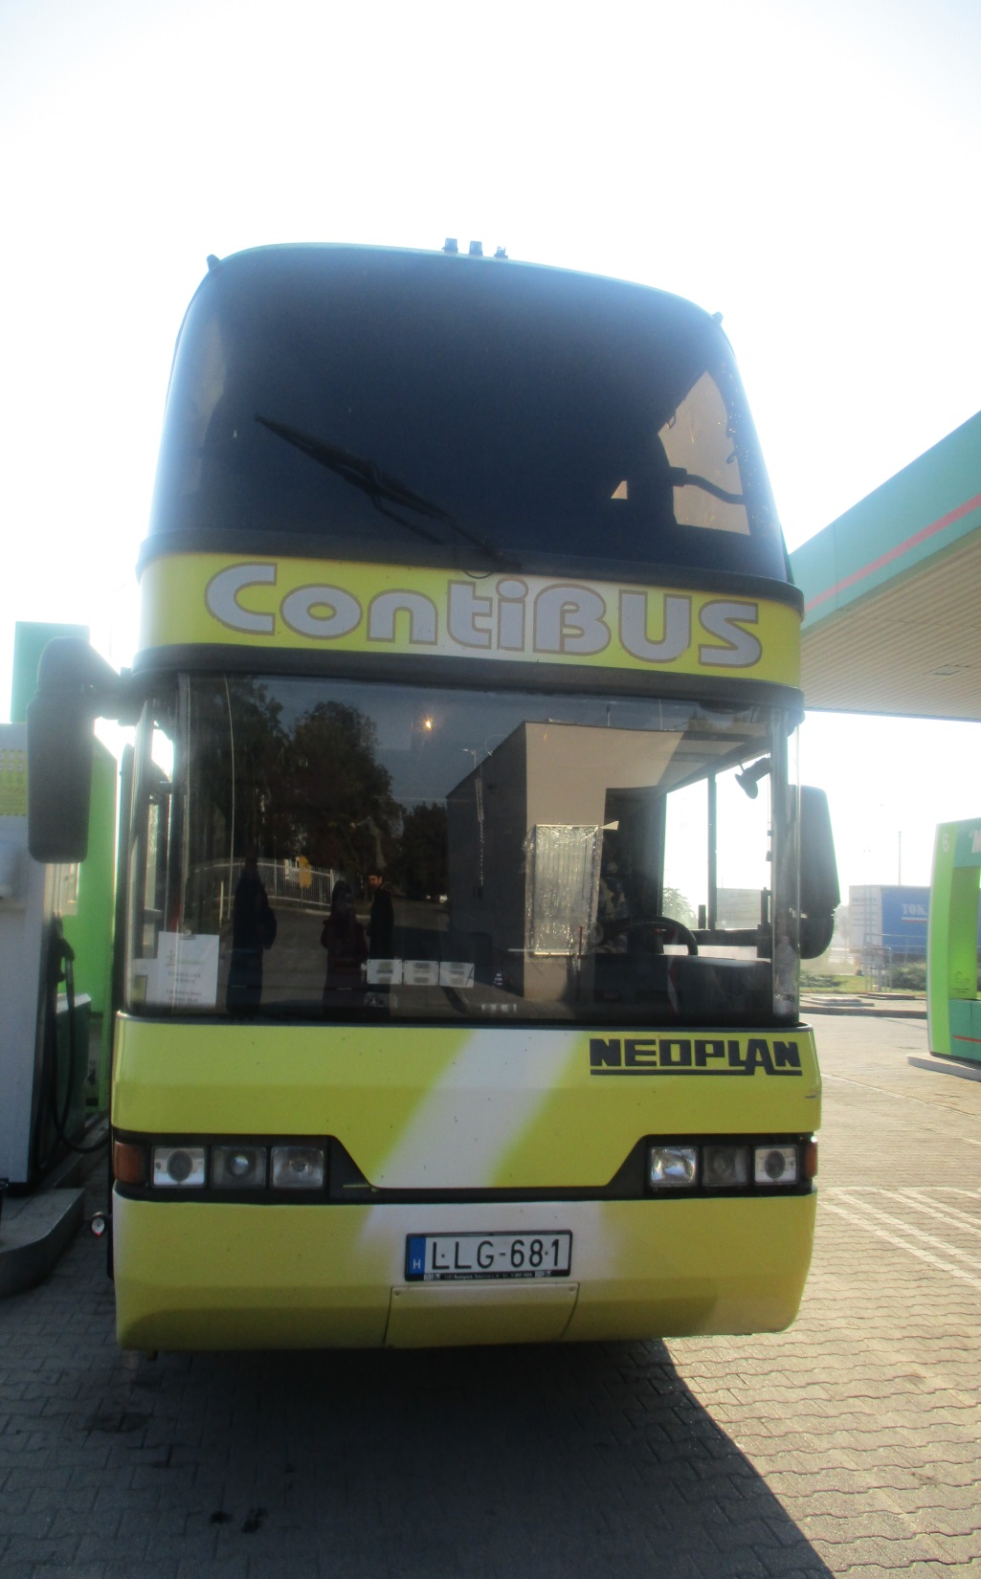

Slide 5
Királyhágó

Slide 6
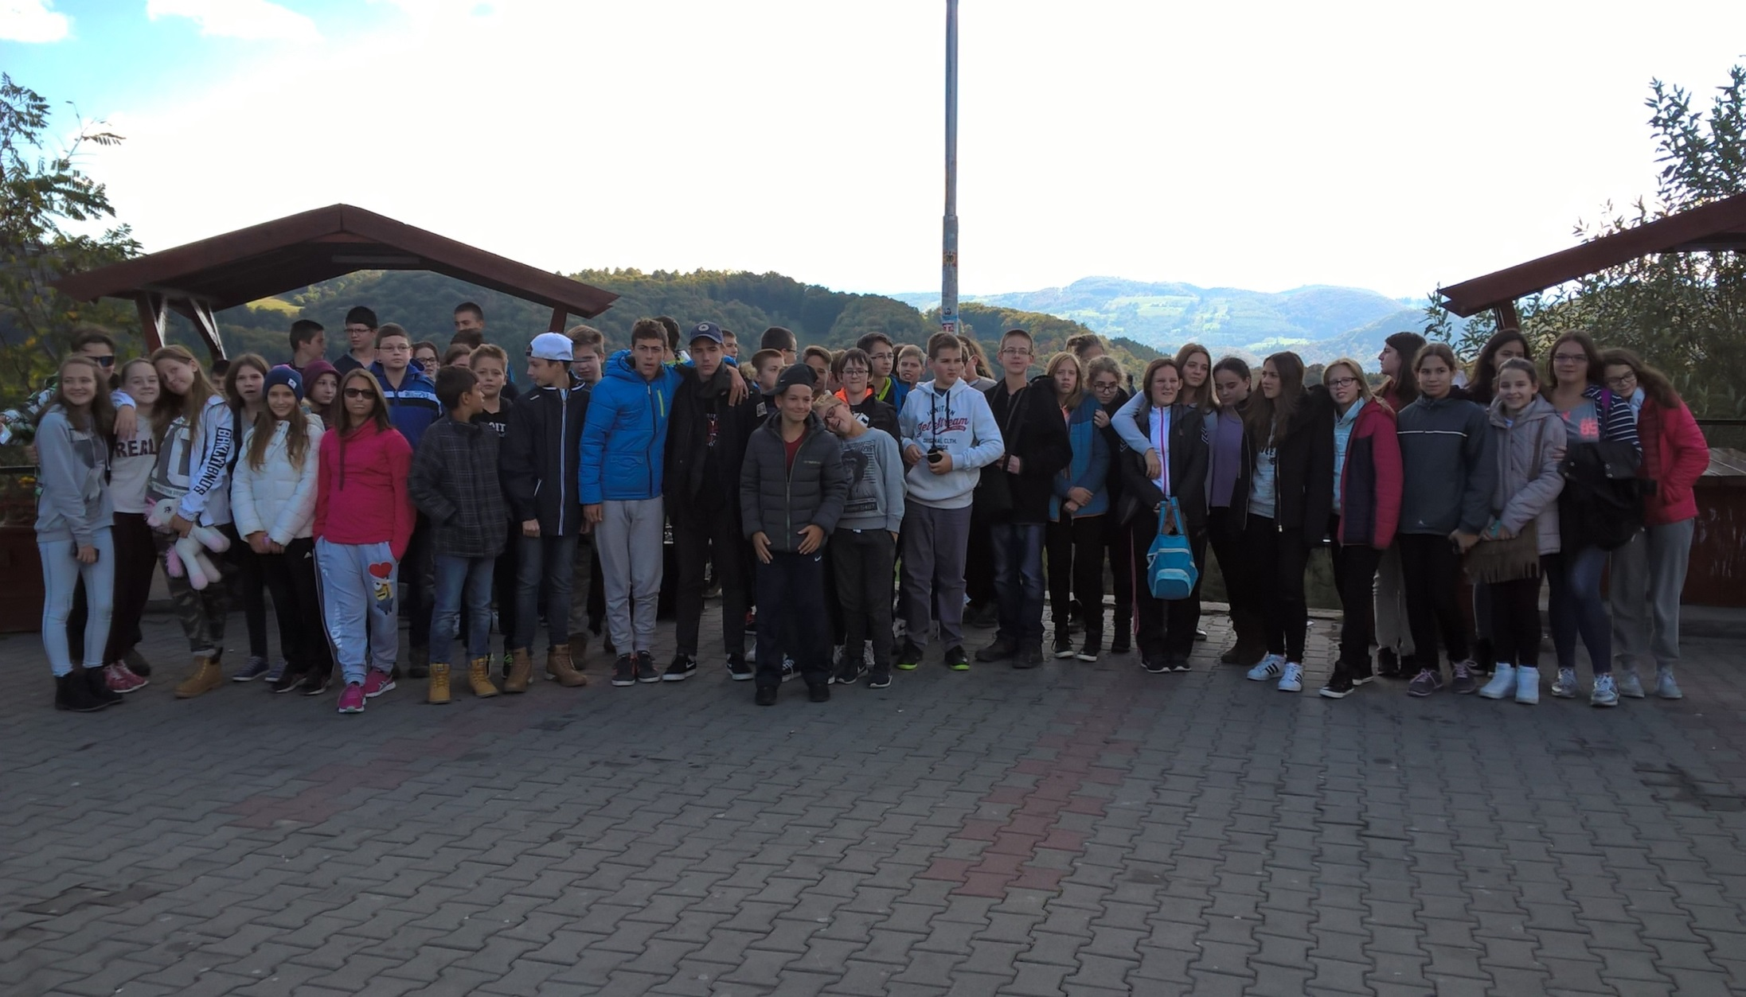

Slide 8
Hunyadi Mátyás szobra

Slide 9
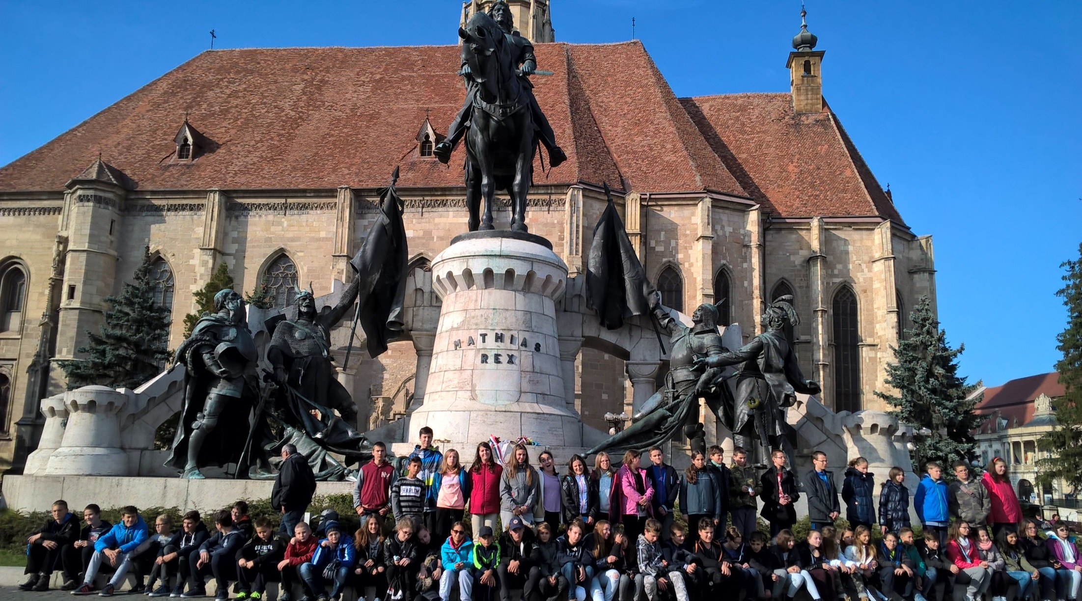

Slide 10
Tordai hasadék

Slide 11
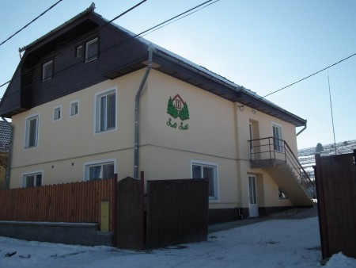
Csíkcsomorta

Slide 12
2016. 10.11. kedd (második nap):
+ Csíksomlyó
+ Gyimesbükk
+ Hidegség
+ Csíkszereda

Slide 13
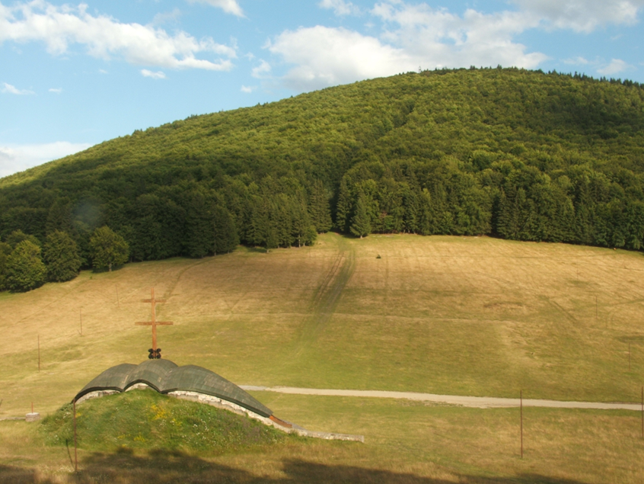
Csíksomlyó

Slide 14
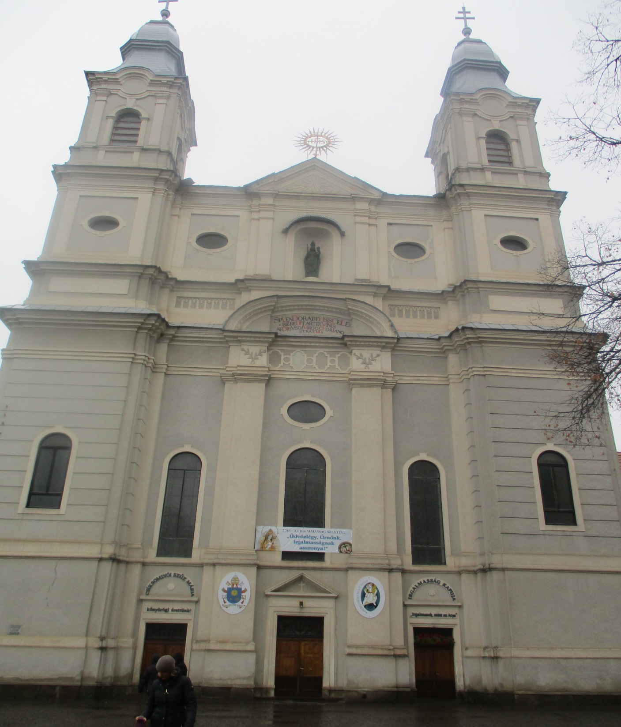
Szűz Mária Kegytemplom

Slide 15
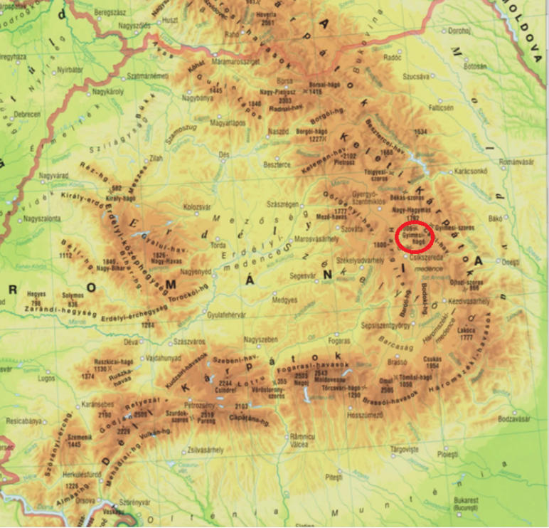
Gyimes völgye

Slide 16
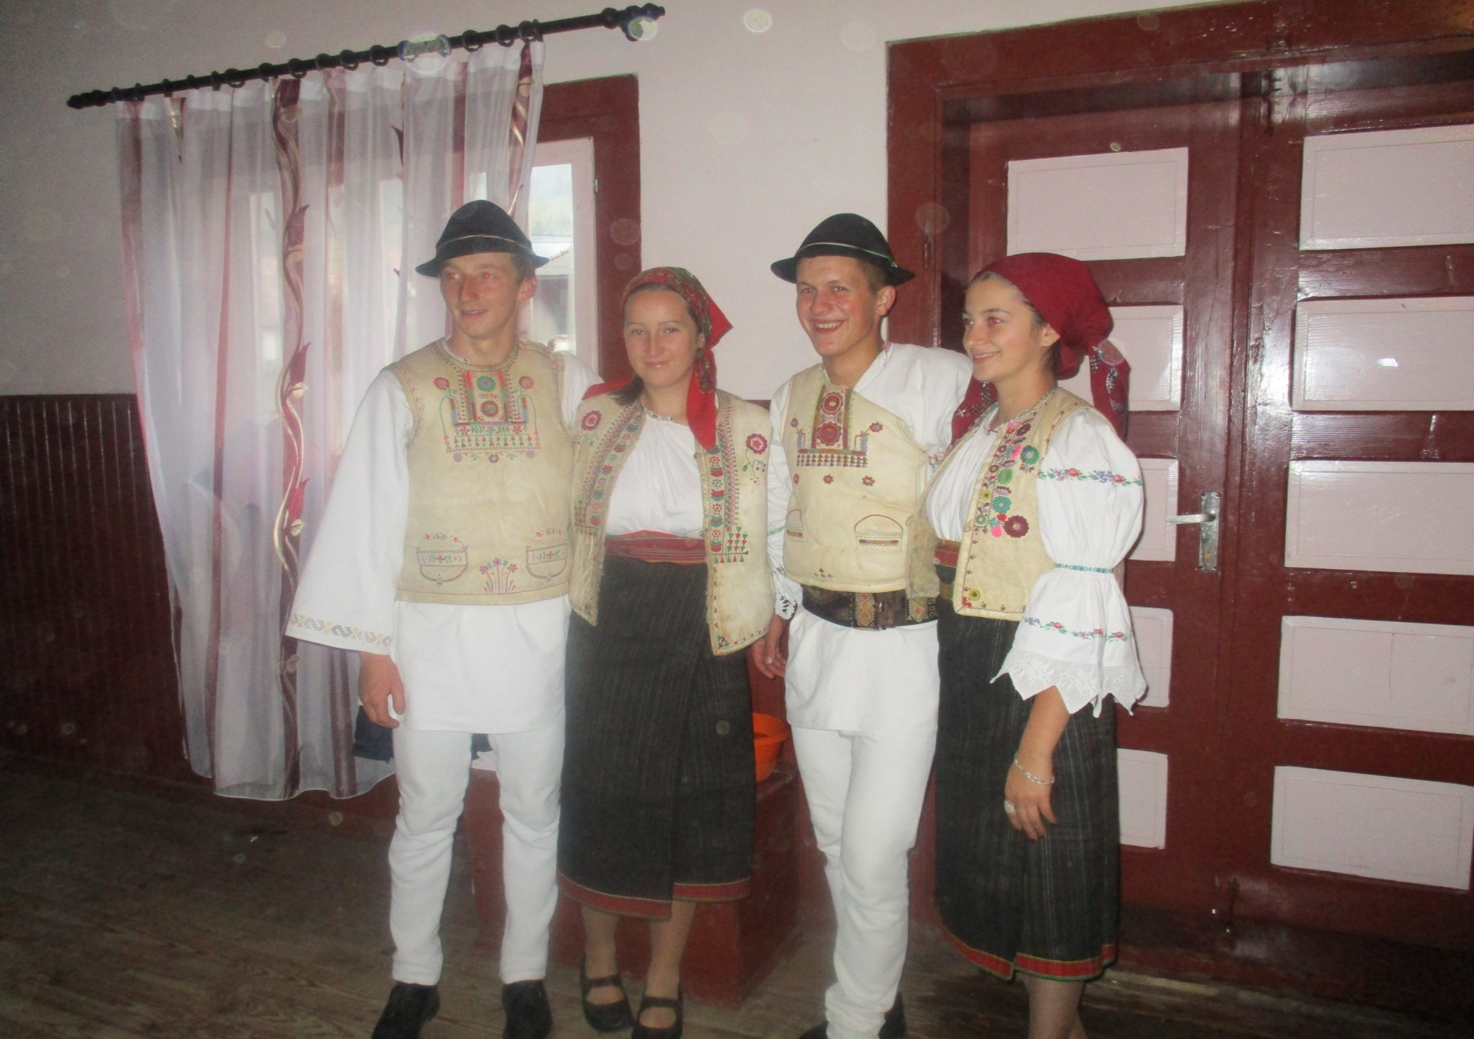
Csángók

Slide 17
Csíkszereda

Slide 18
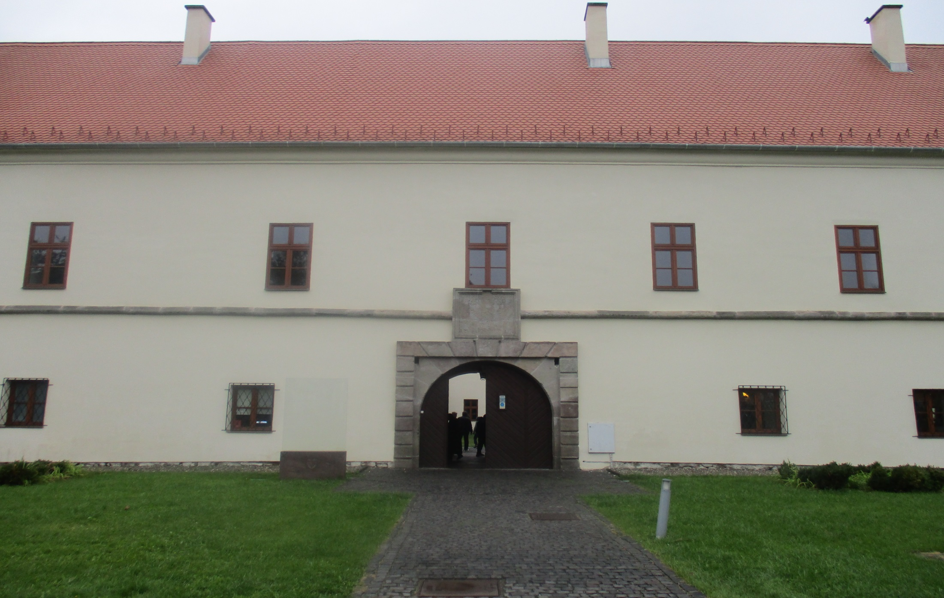
Mikó - vár

Slide 19
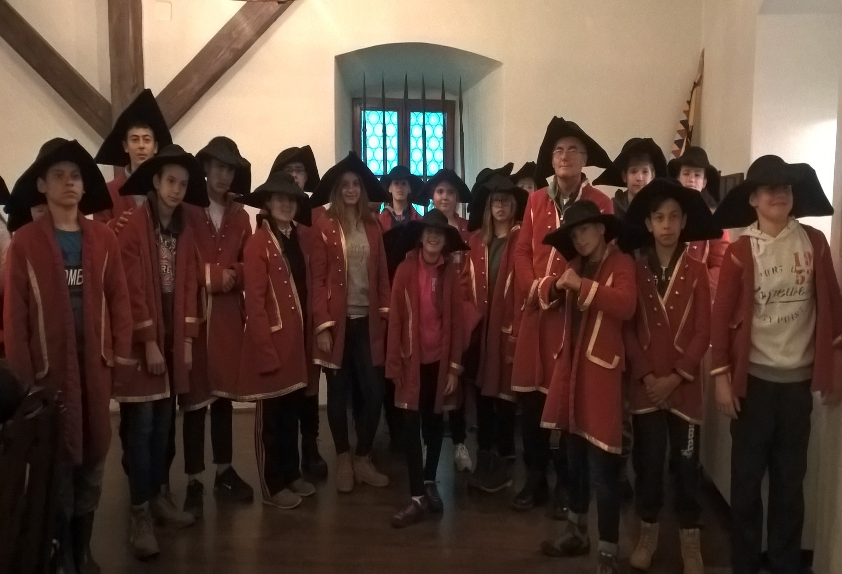

Slide 20
2016. 10.12. (szerda) harmadik nap:
+ Békás-szoros
+ Gyilkos-tó
+ Mádéfalva
+Csíkrák
+ nevelőotthonos gyerekekkel ismerkedés

Slide 21
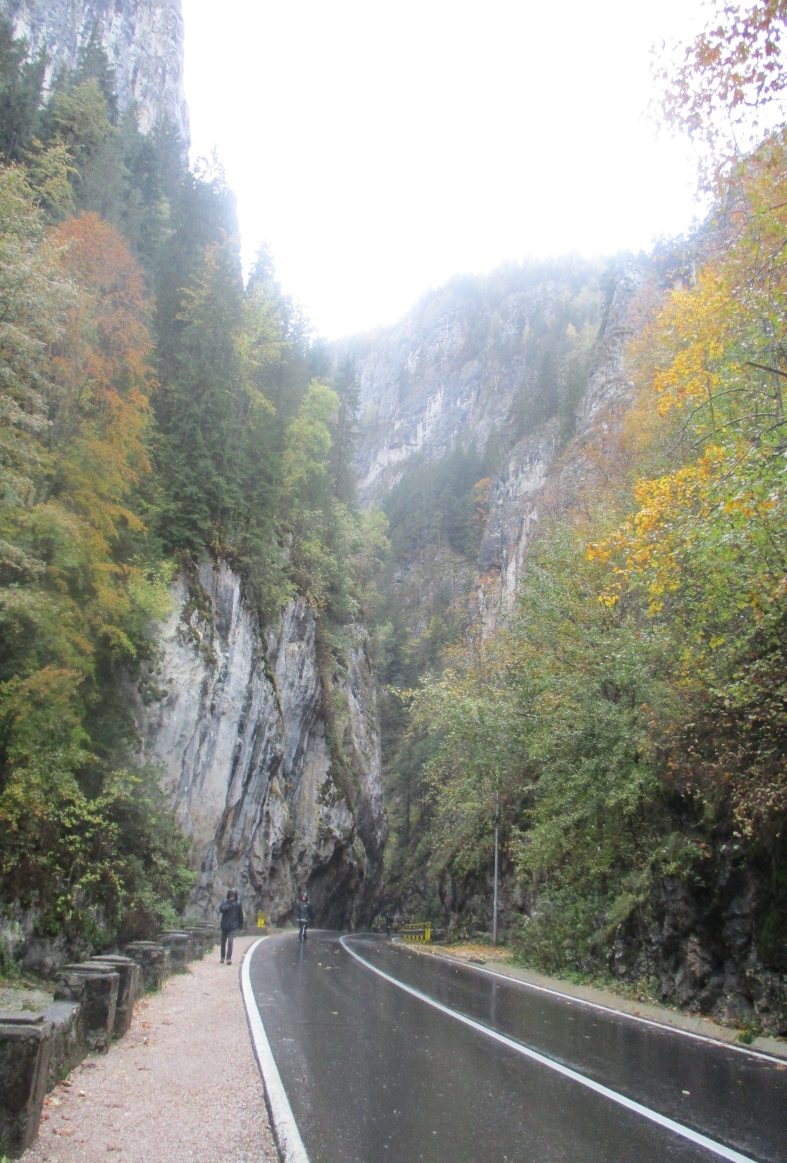
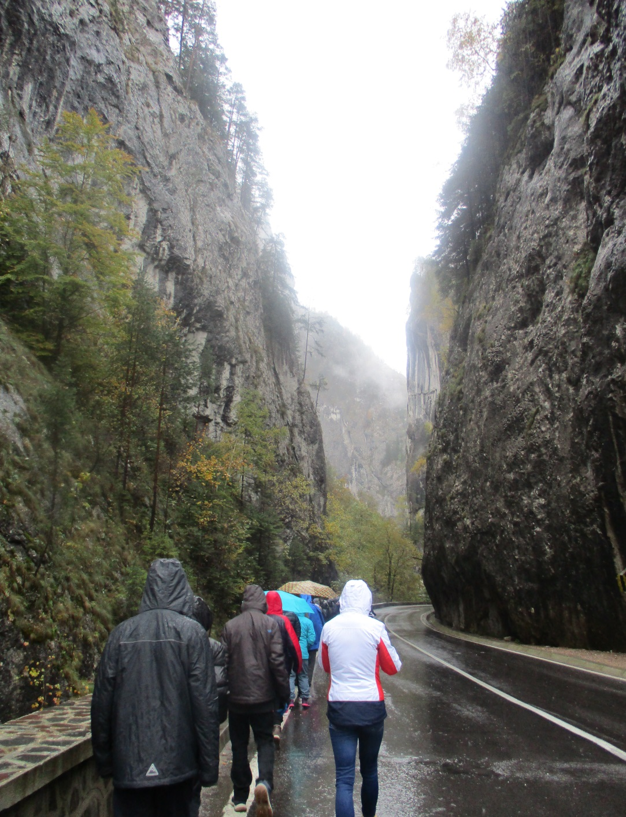
Békás-szoros

Slide 22
Gyilkos-tó

Slide 23
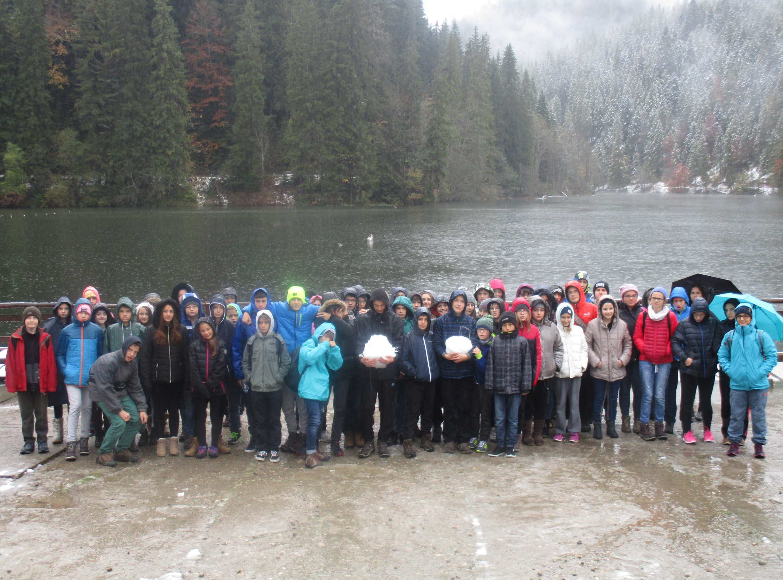

Slide 24
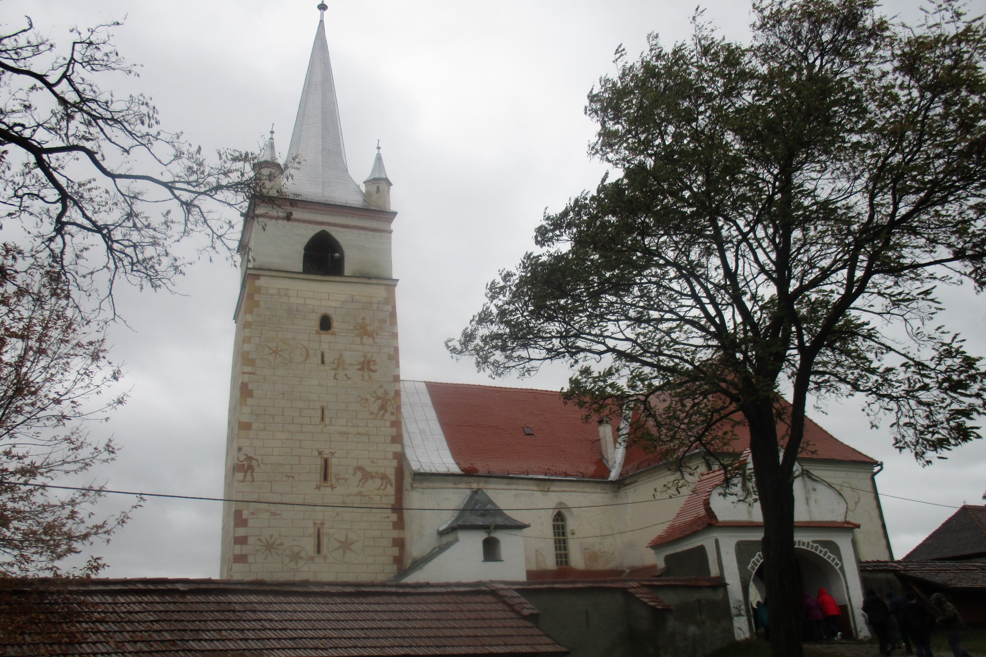
Csíkrák - erődtemplom

Slide 25
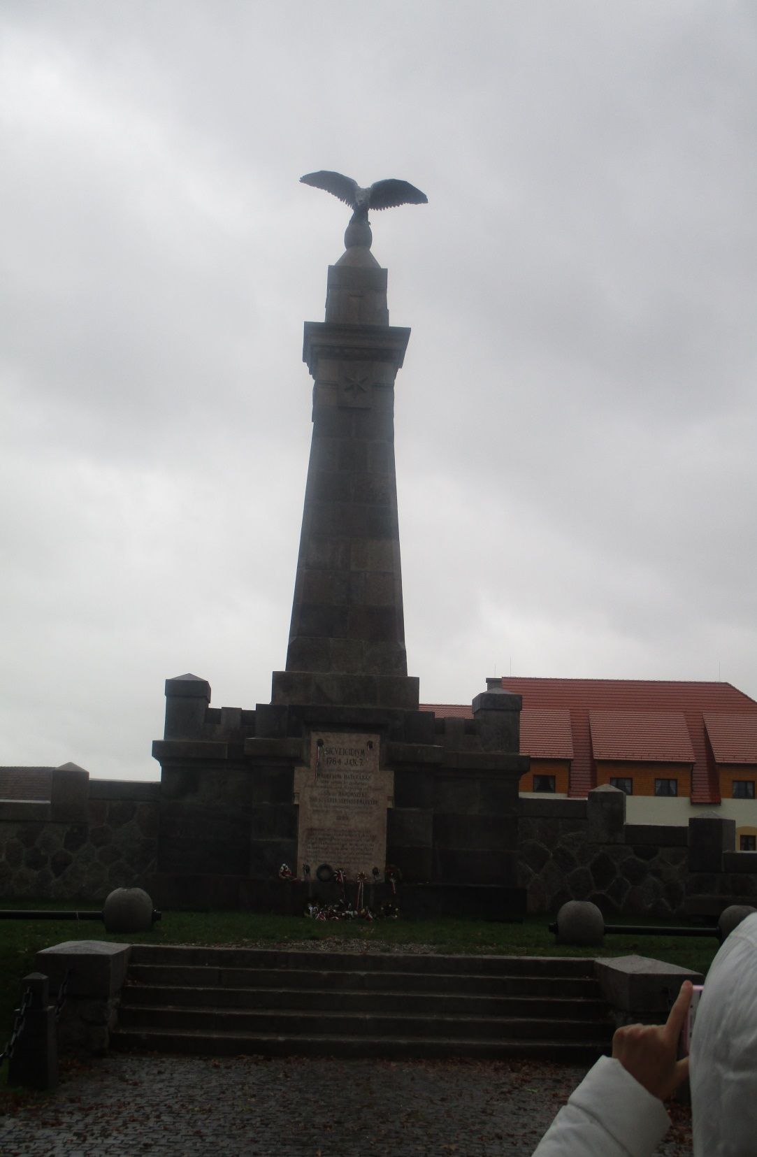
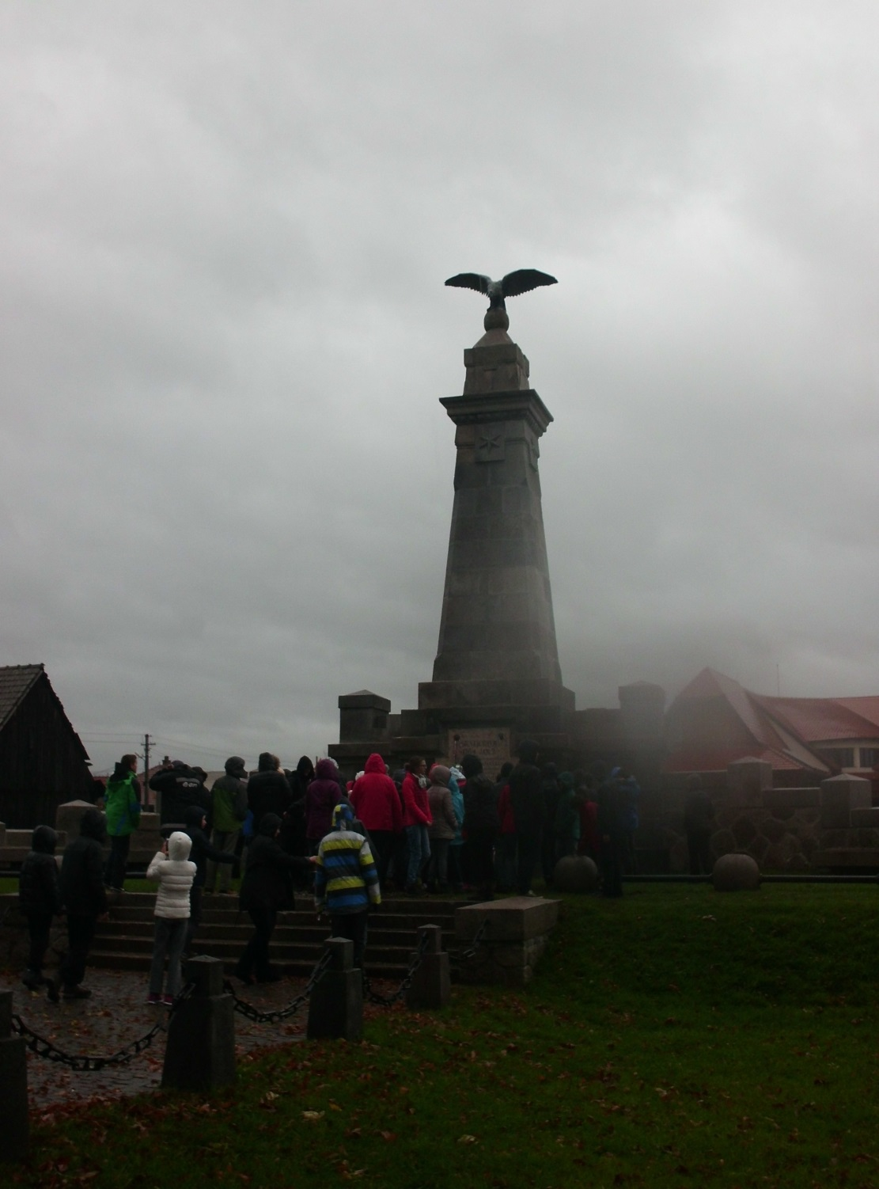
Mádéfalva

Slide 26
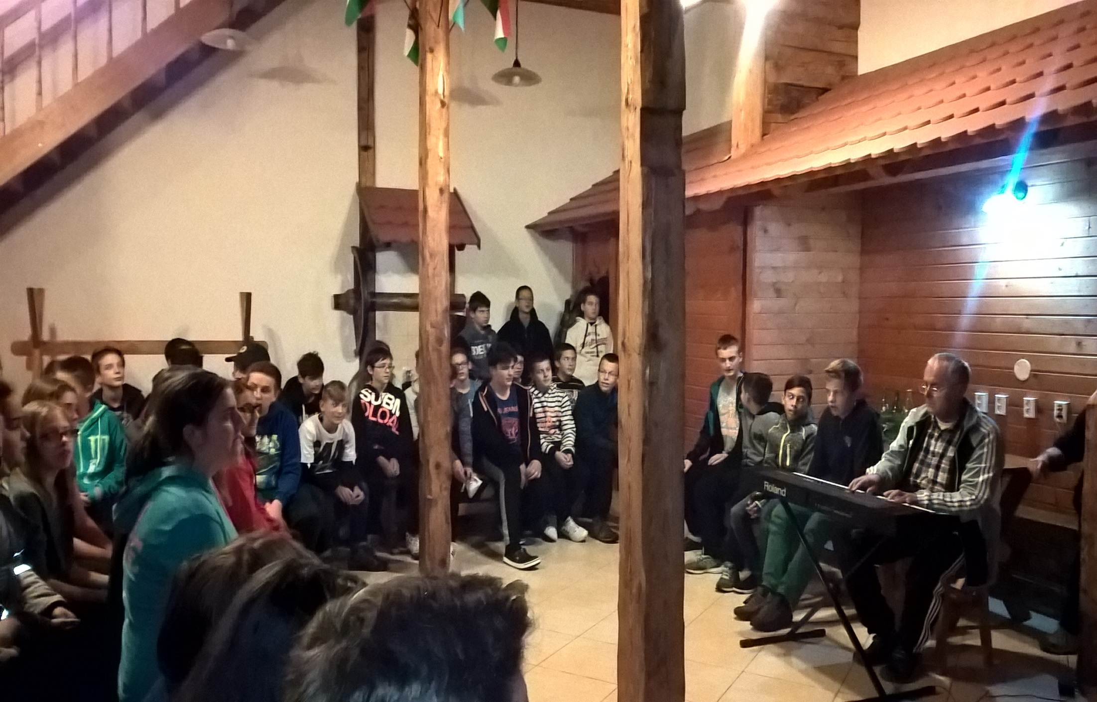
Ismerkedés a nevelőotthonos gyerekekkel

Slide 27
2016.10.13. (csütörtök) negyedik nap:
+ Nyerges-tető: Kopjafás temető
+ Kézdivásárhely: Gábor Áron szobra
Gábor Áron ágyúja
Rigó Jancsi cukrászda
+ Szent Anna-tó és kápolna
+ Mohos tőzegláp (tengerszem)
+ Csíkcsomorta: polgármesteri látogatás

Slide 30
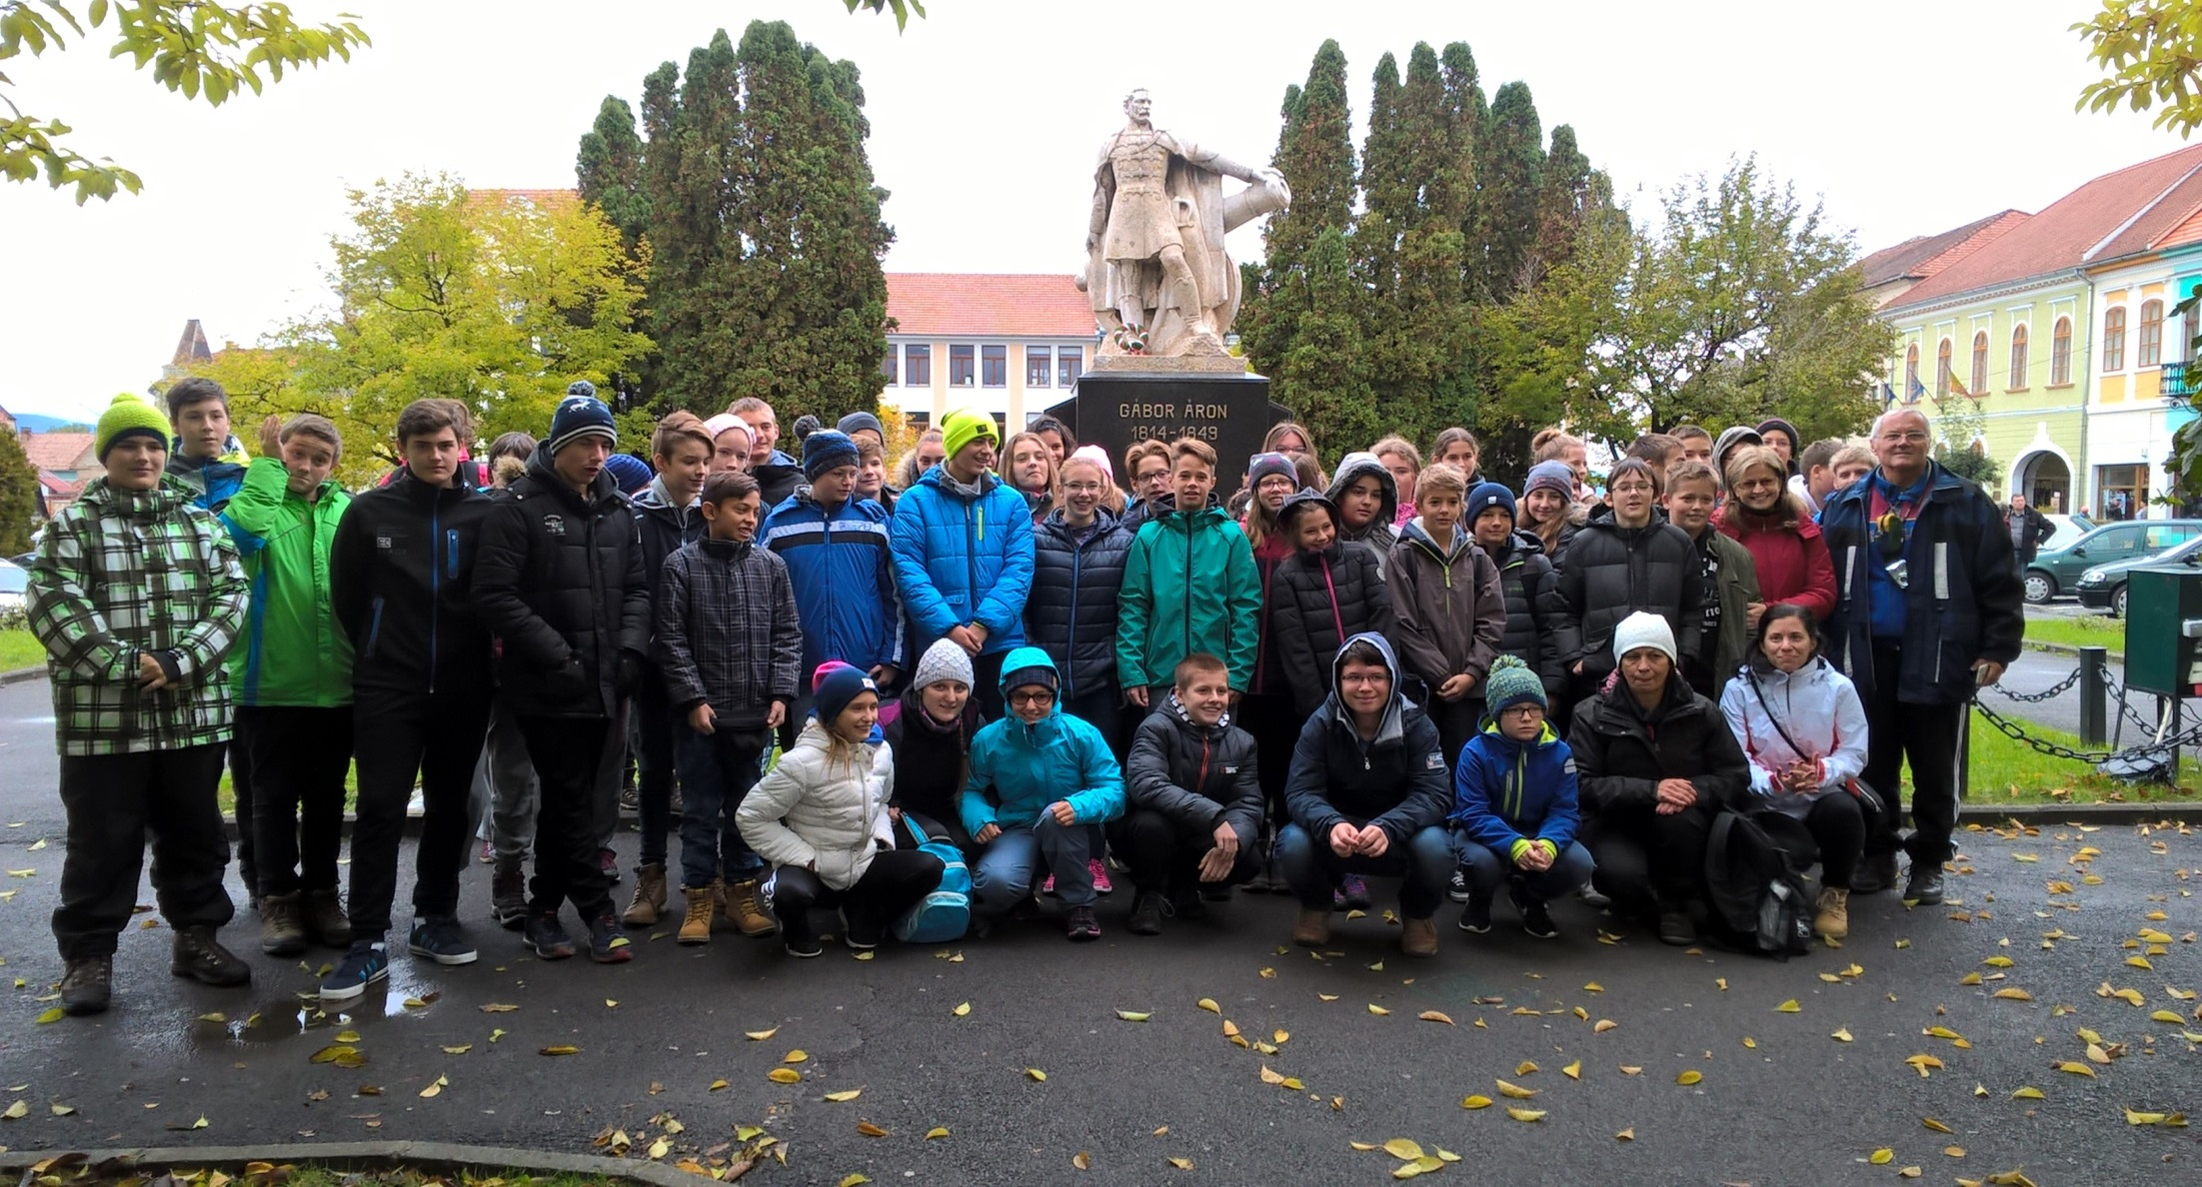

Slide 31
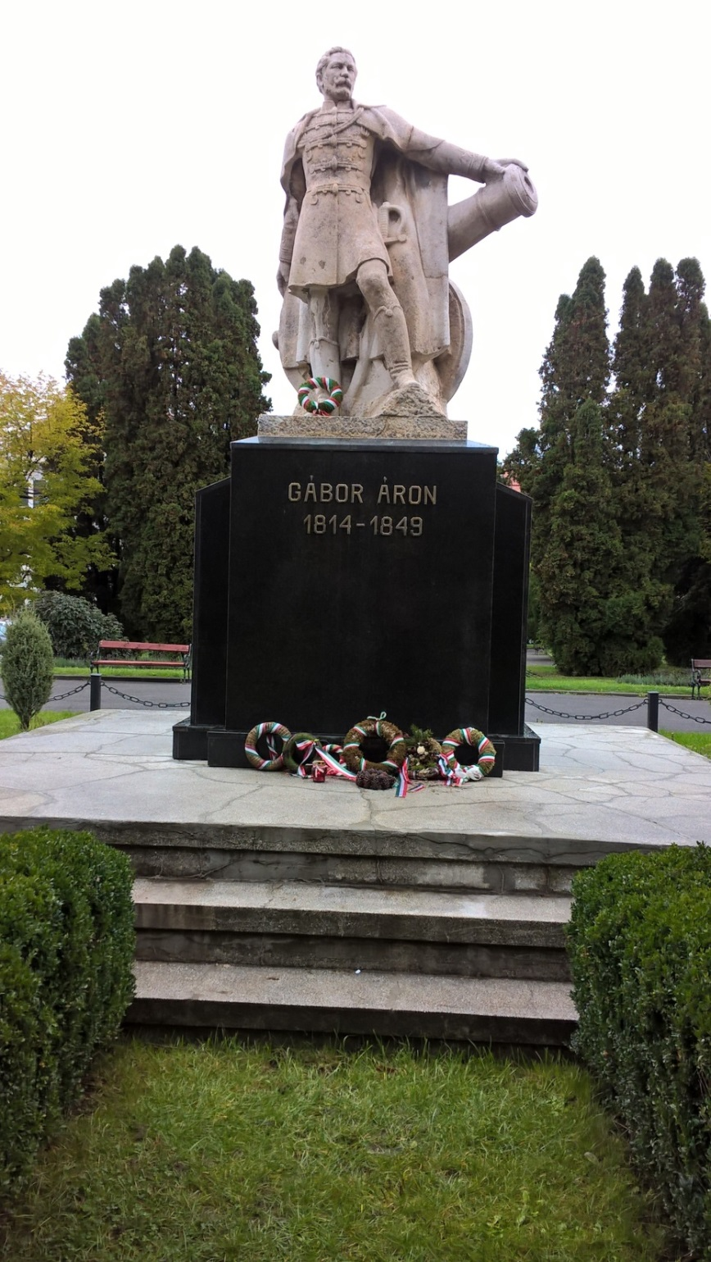
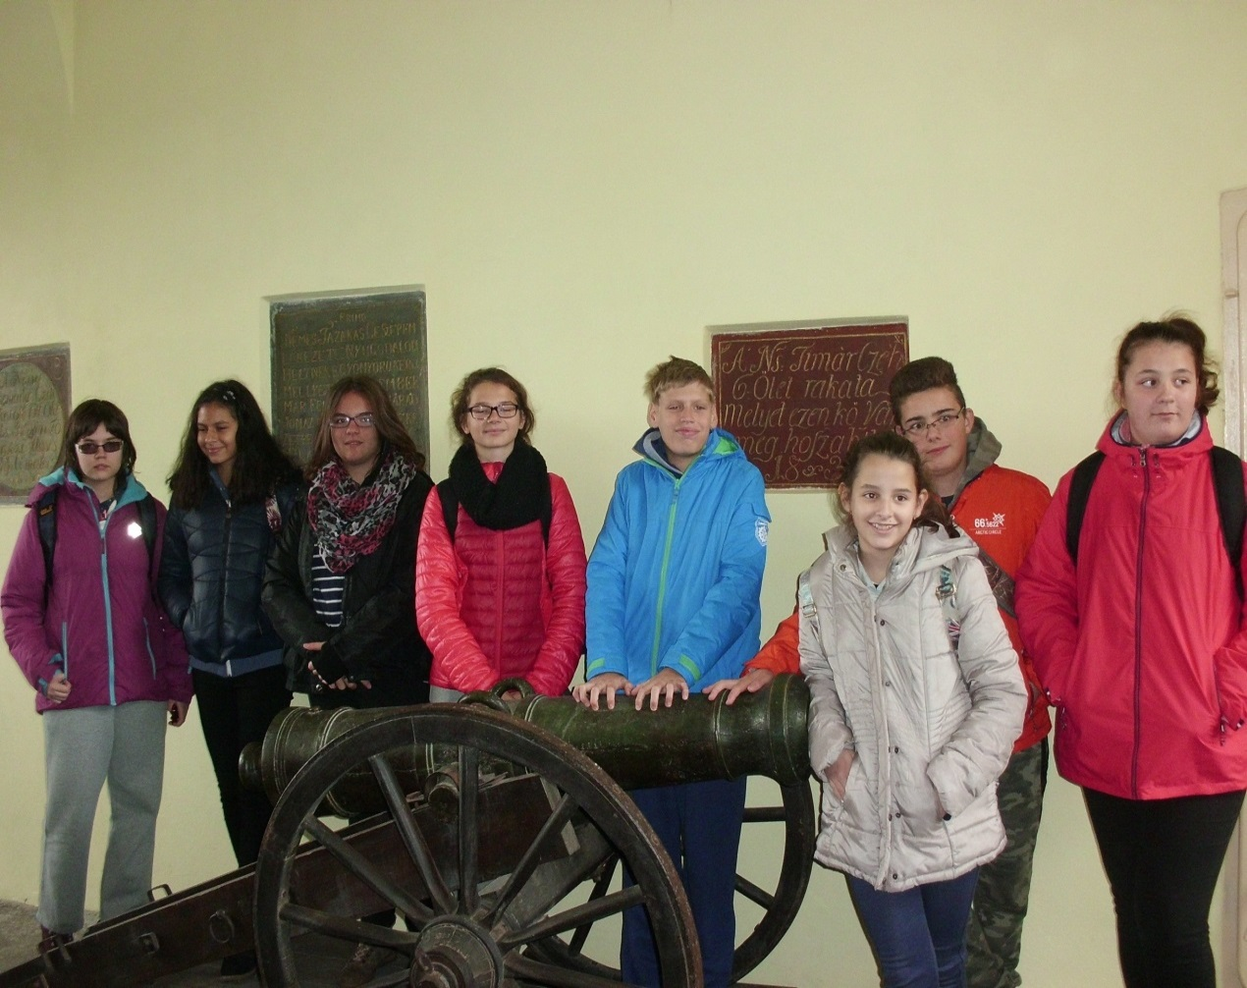
Gábor Áron szobra és ágyúja

Slide 32
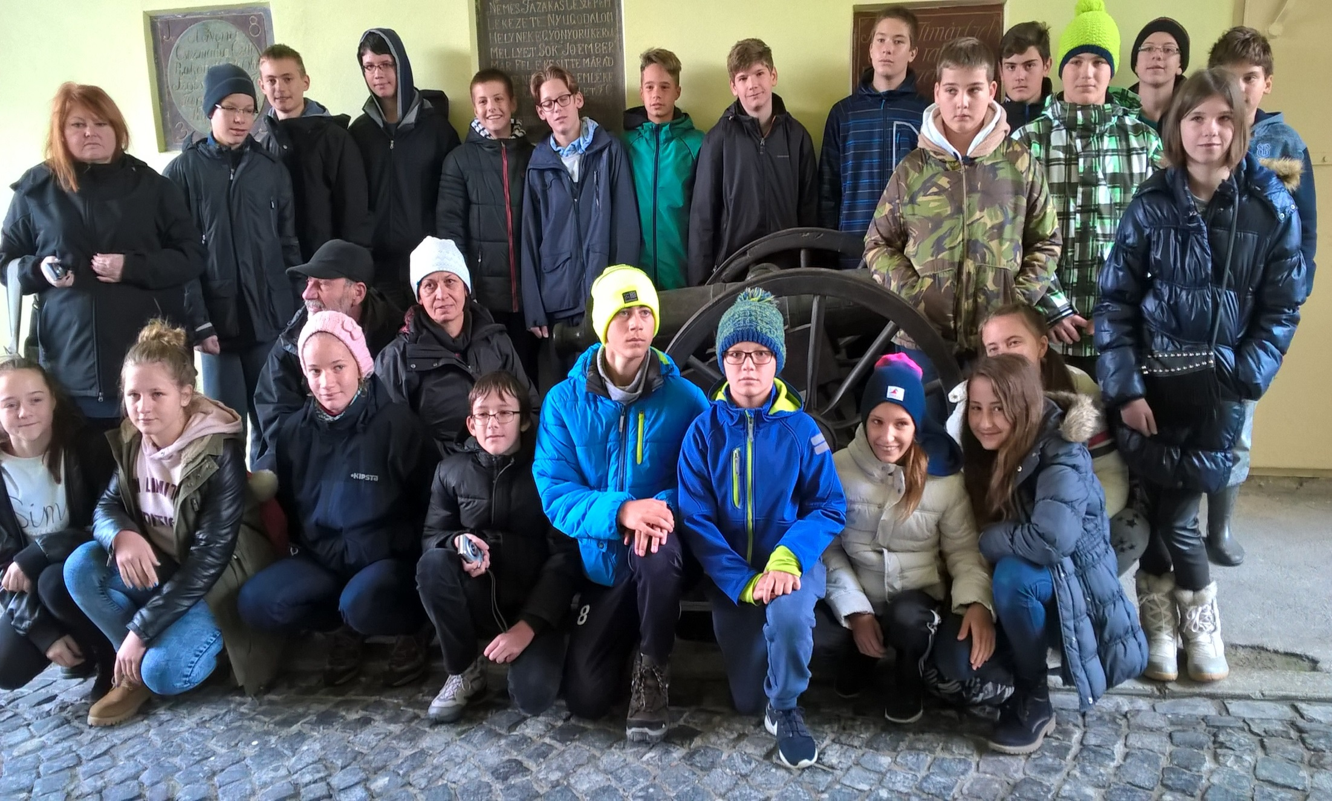

Slide 33
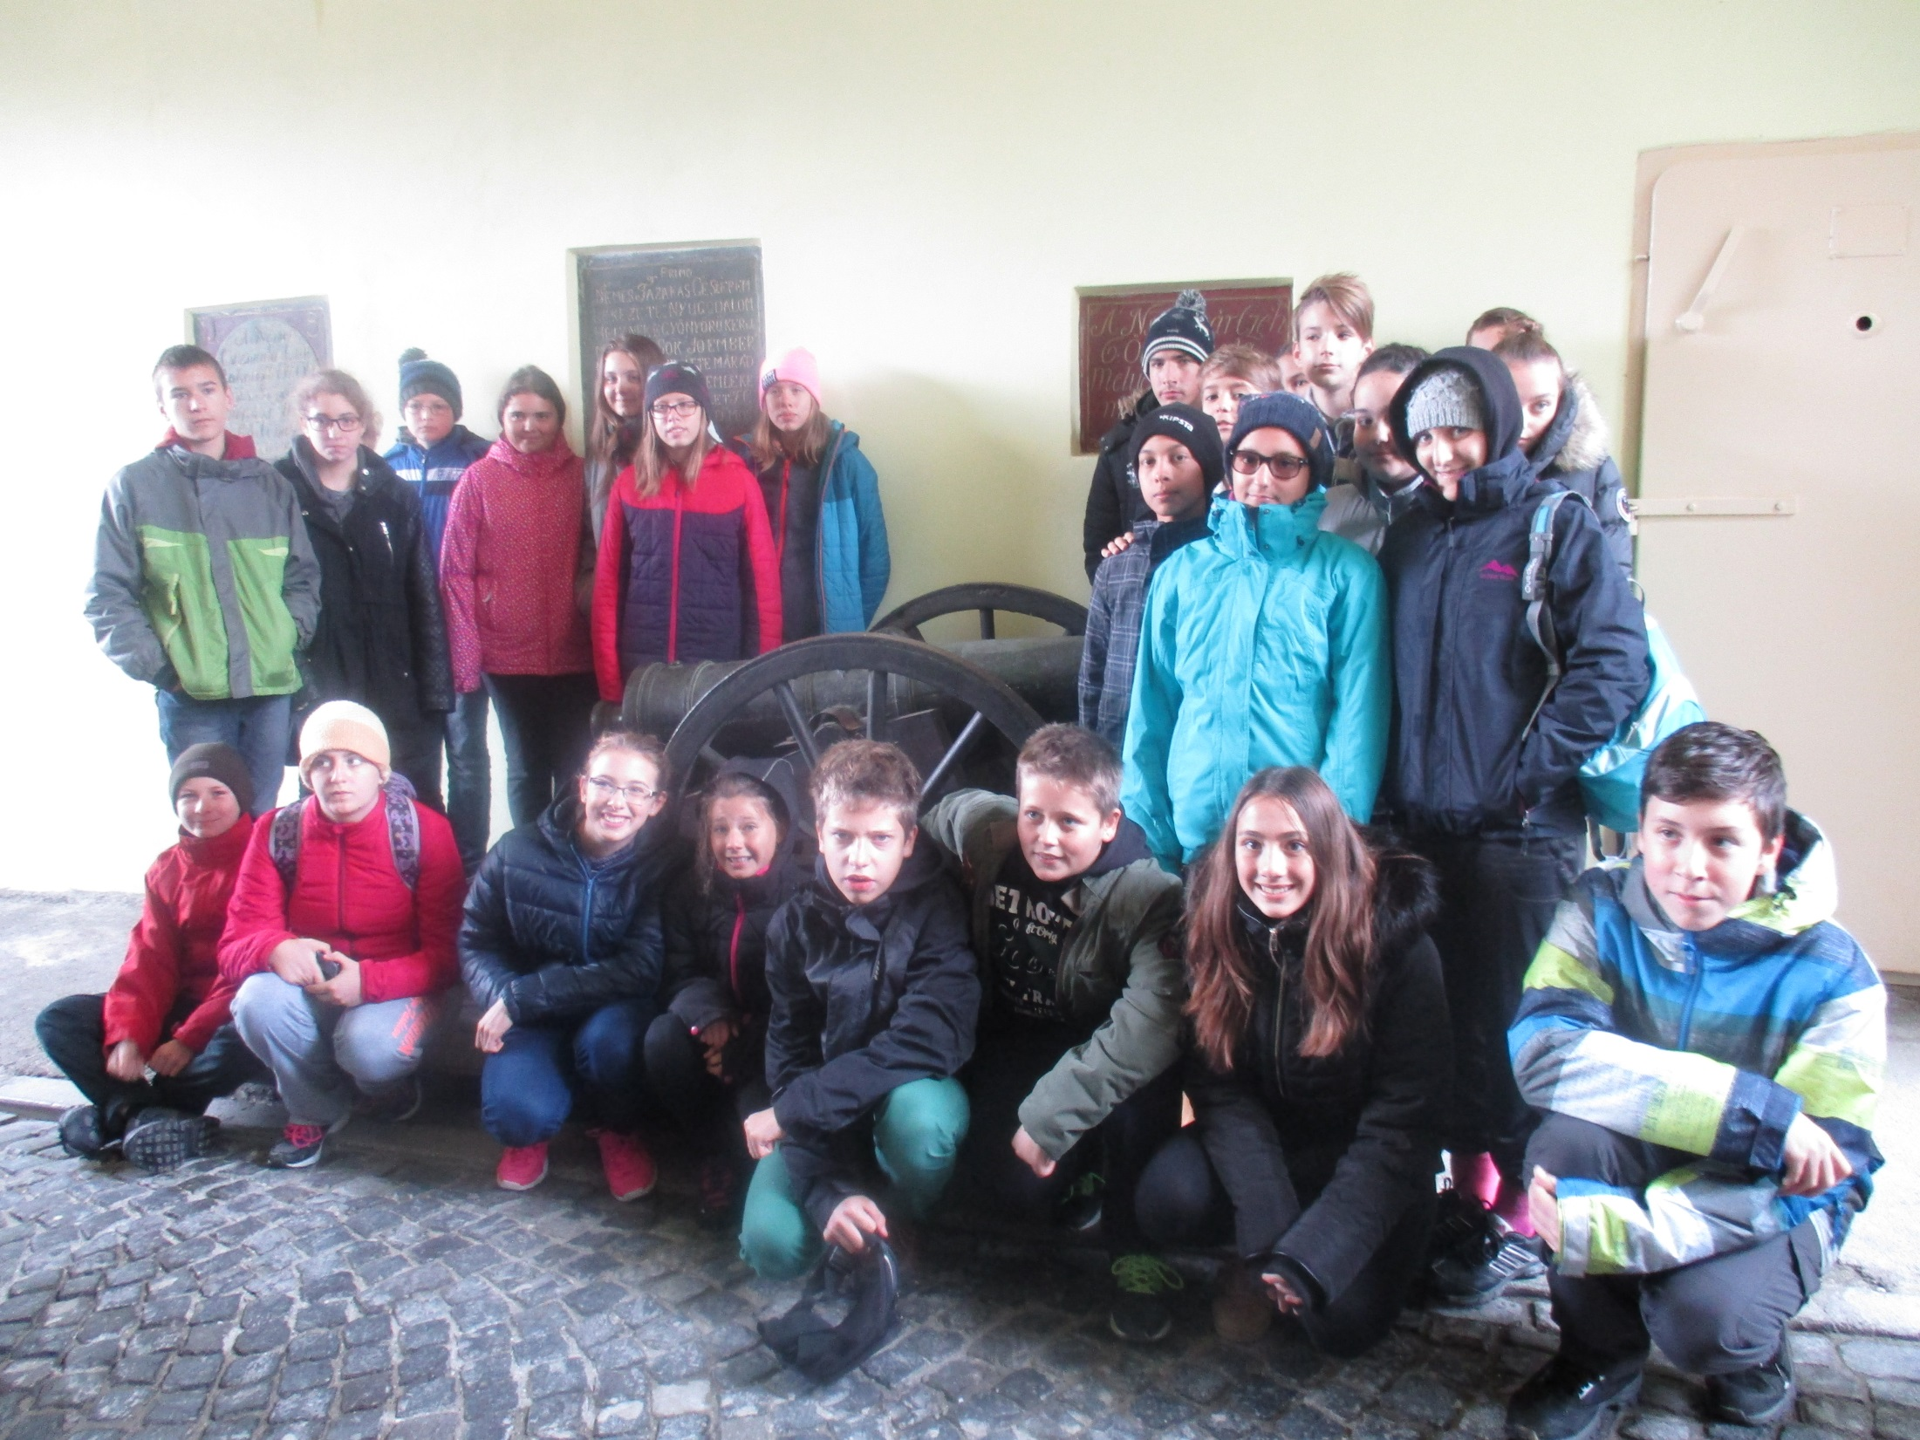

Slide 34
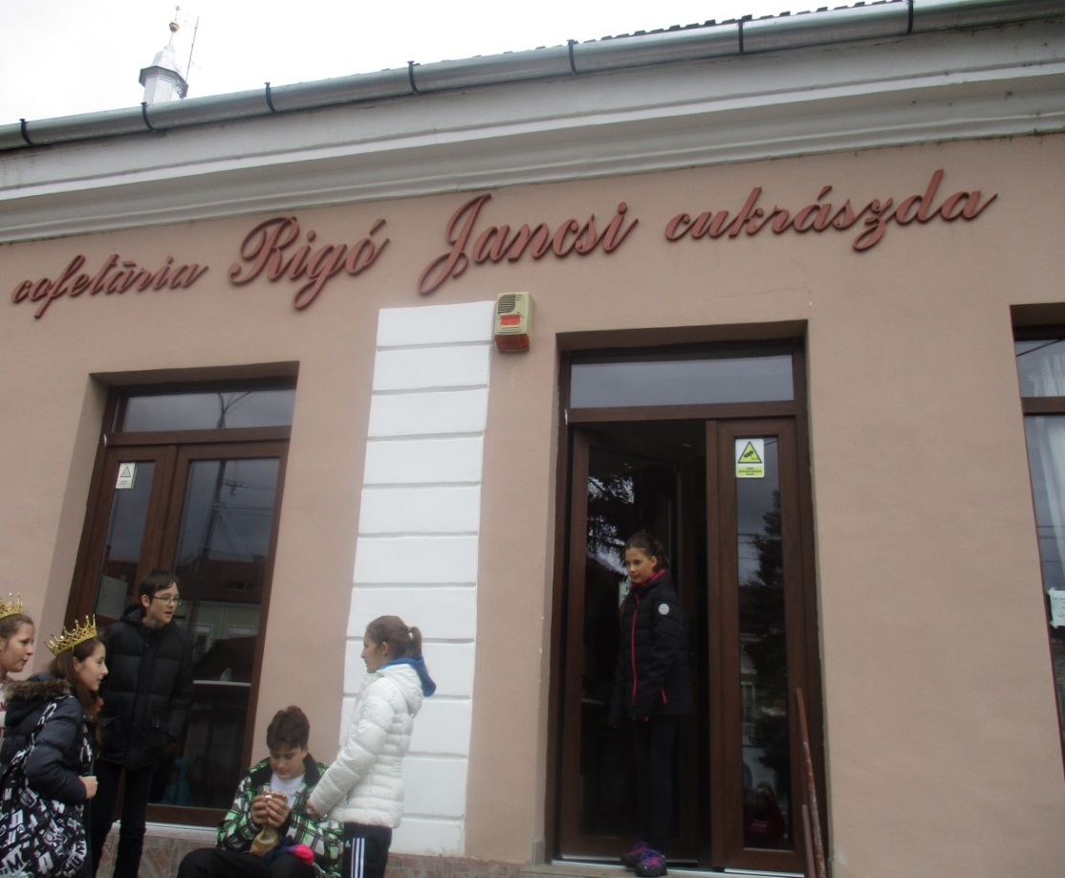
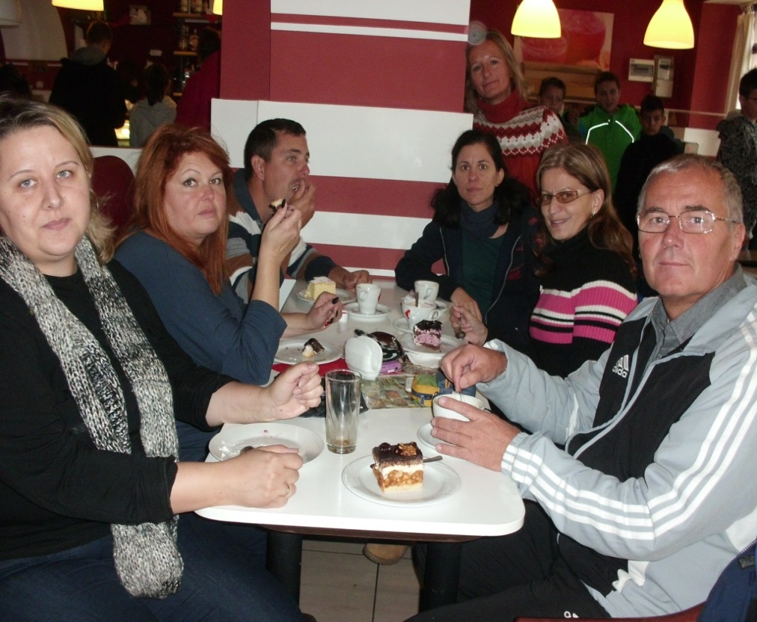
Rigó Jancsi cukrászda

Slide 35
Szent Anna-tó

Slide 36
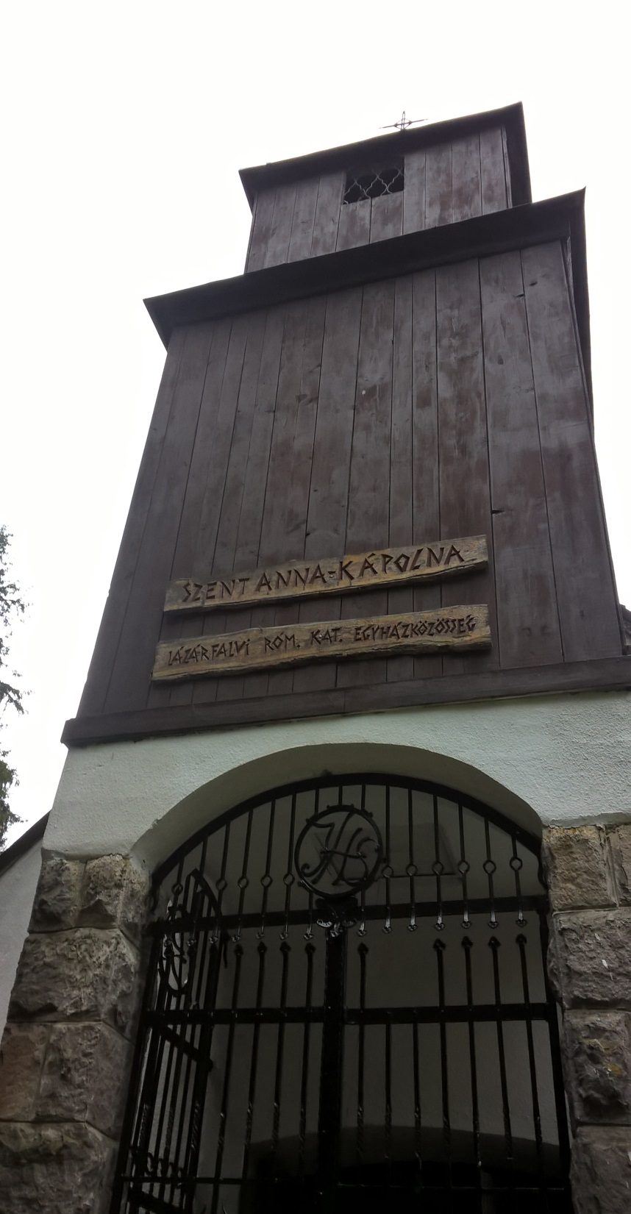
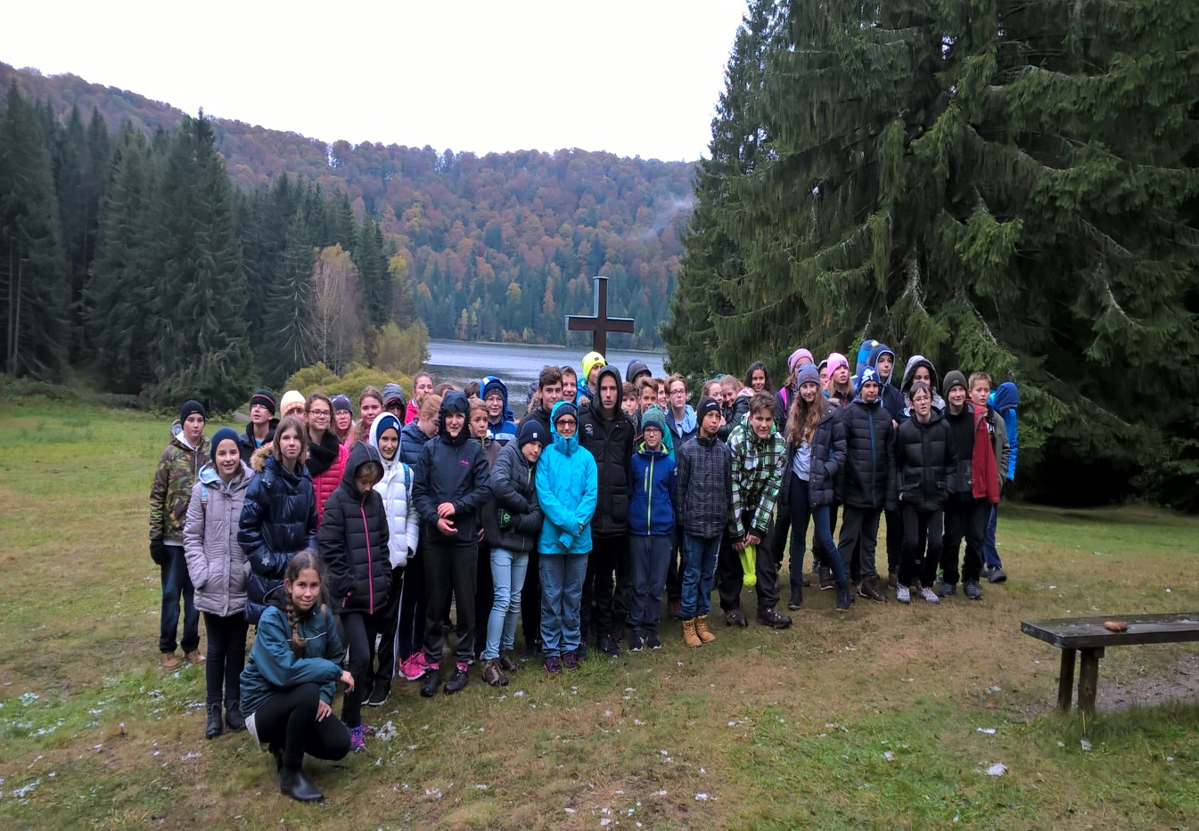

Slide 37
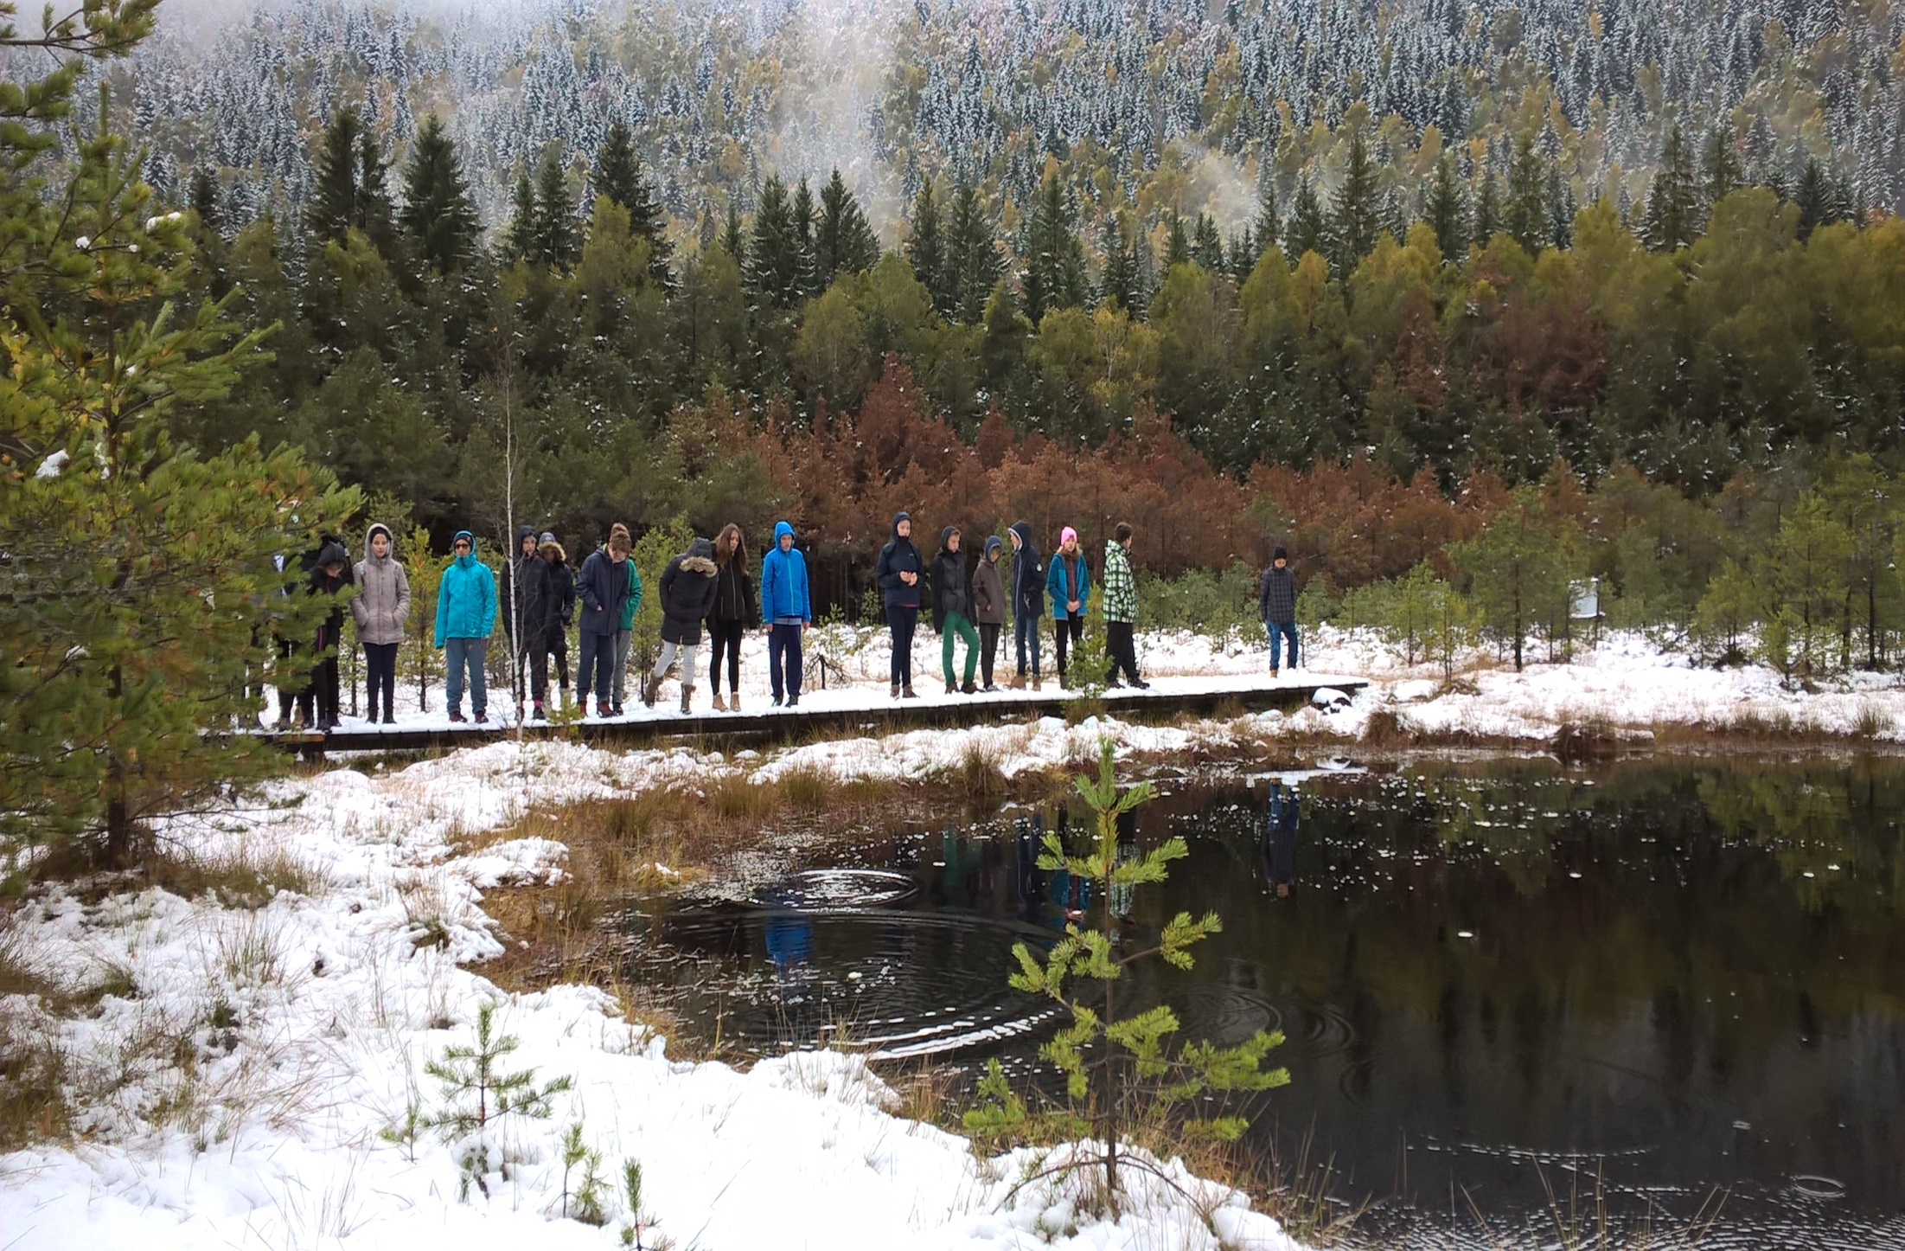
Mohos tőzegláp (tengerszem)

Slide 38
2016. 10.14. (péntek) ötödik nap:
+ Székelyudvarhely: Városháza
Szoborpark
+ Szejkefürdő: Orbán Balázs síremléke
Székelykapuk
+ Farkaslaka: Tamási Áron síremléke
+ Korond: fazekasműhely látogatása
+ Parajd: Sóbánya

Slide 39
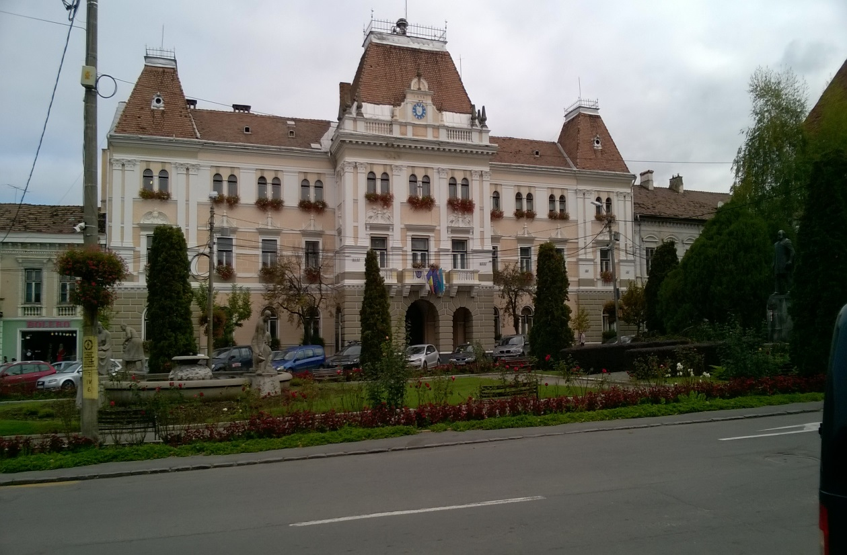
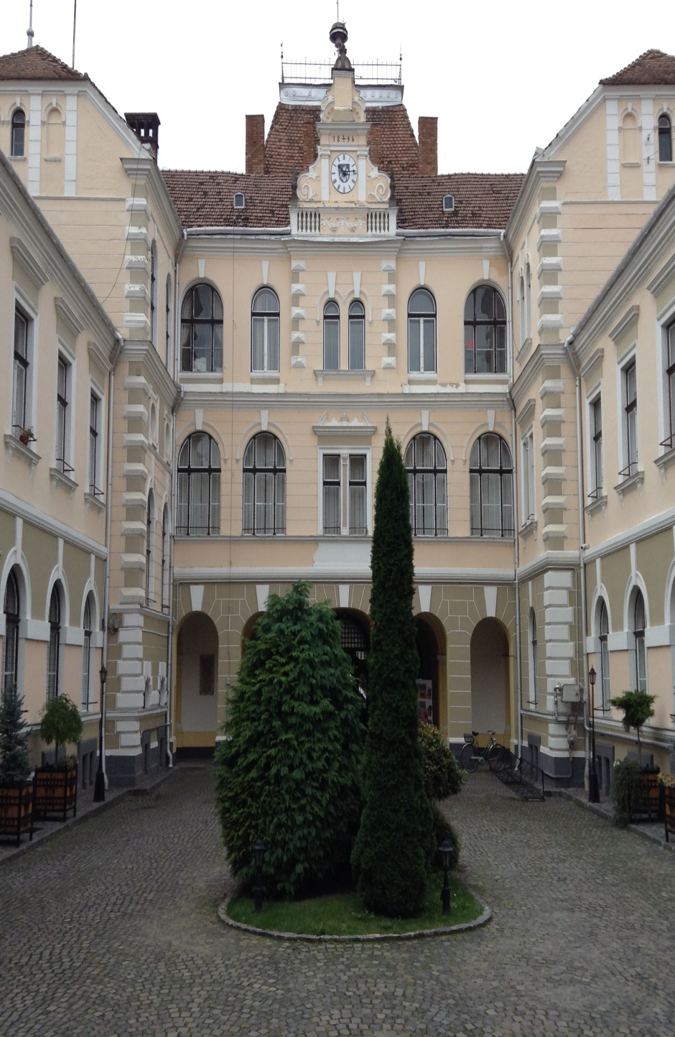
Székelyudvarhely

Slide 40
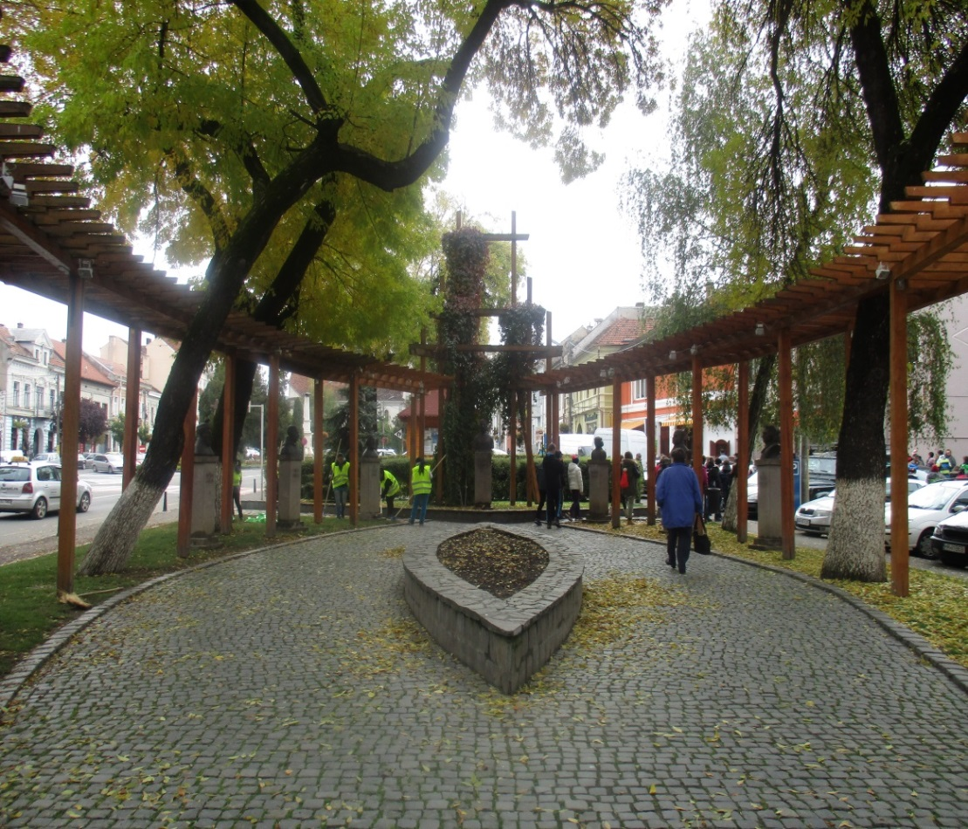
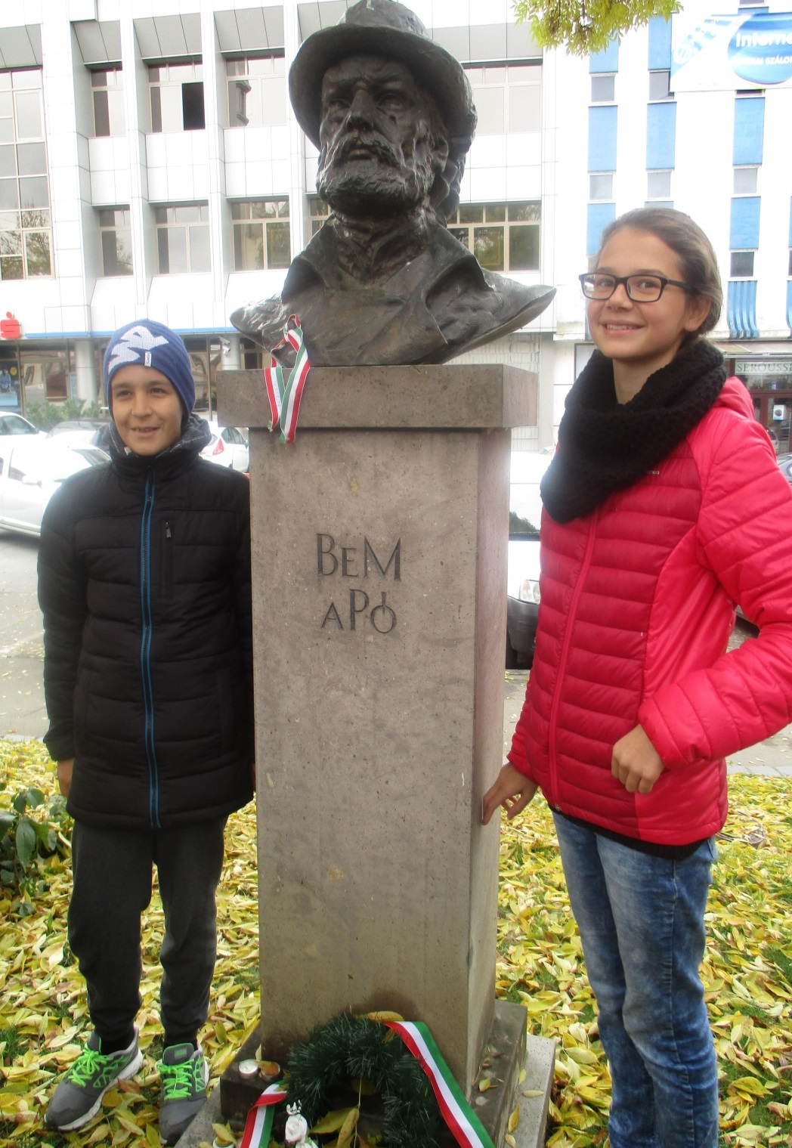

Slide 41
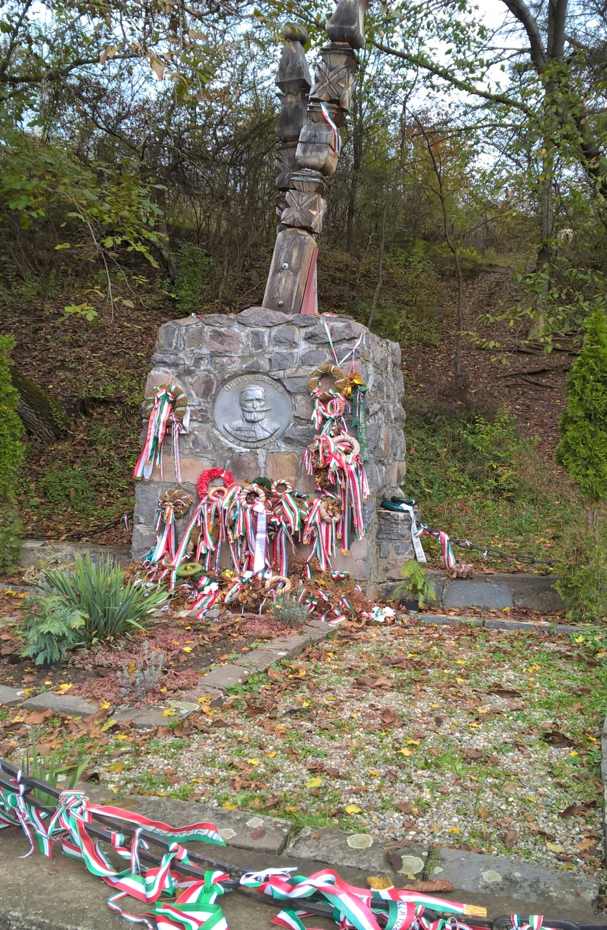
Szejkefürdő

Slide 42
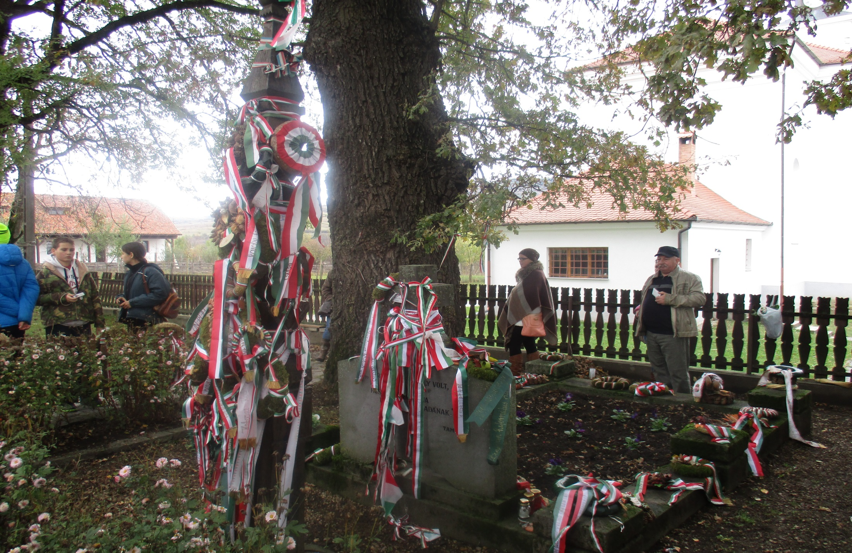
Farkaslaka: Tamási Áron síremléke

Slide 43
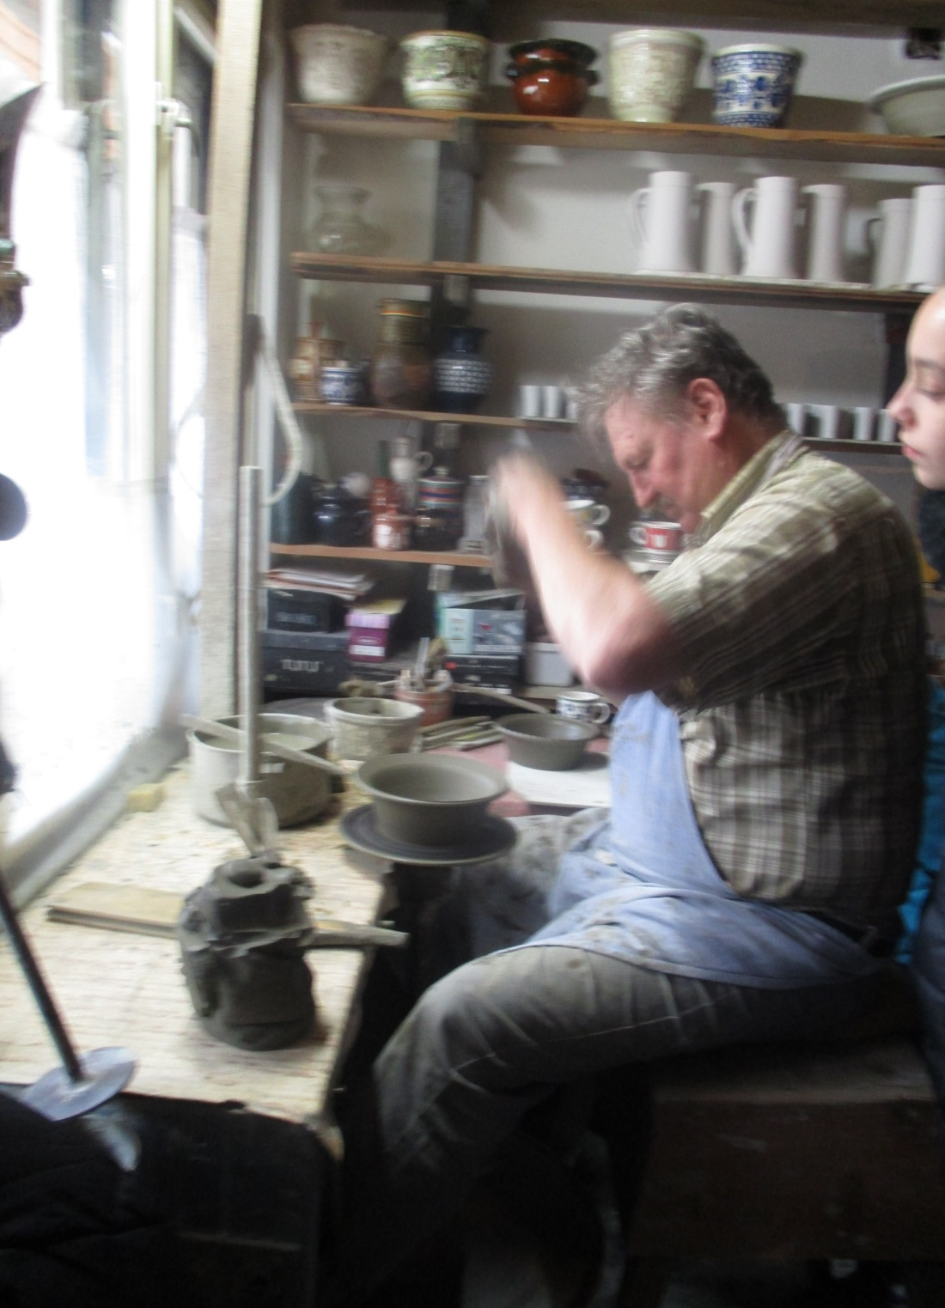
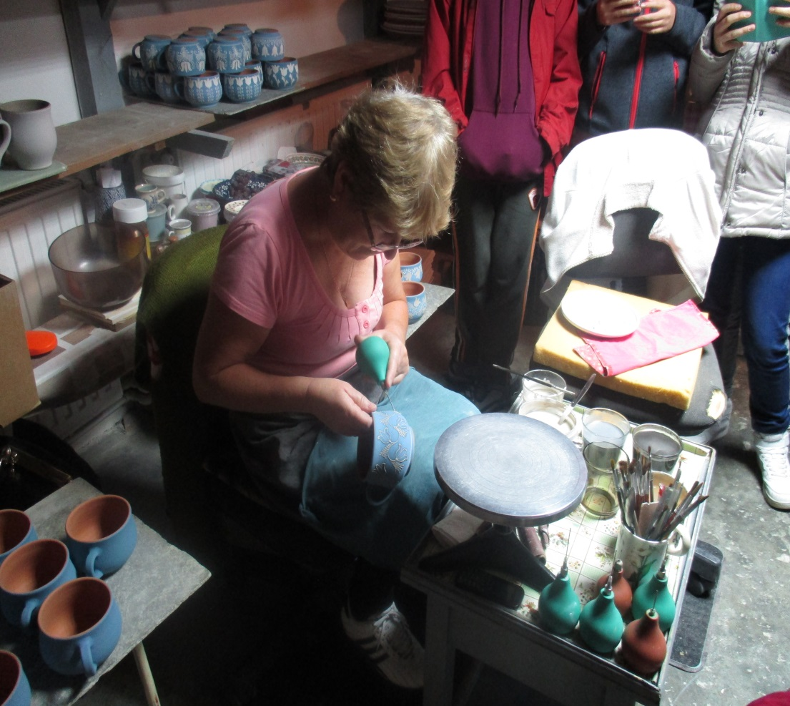
Korond: fazekasműhely látogatása

Slide 44
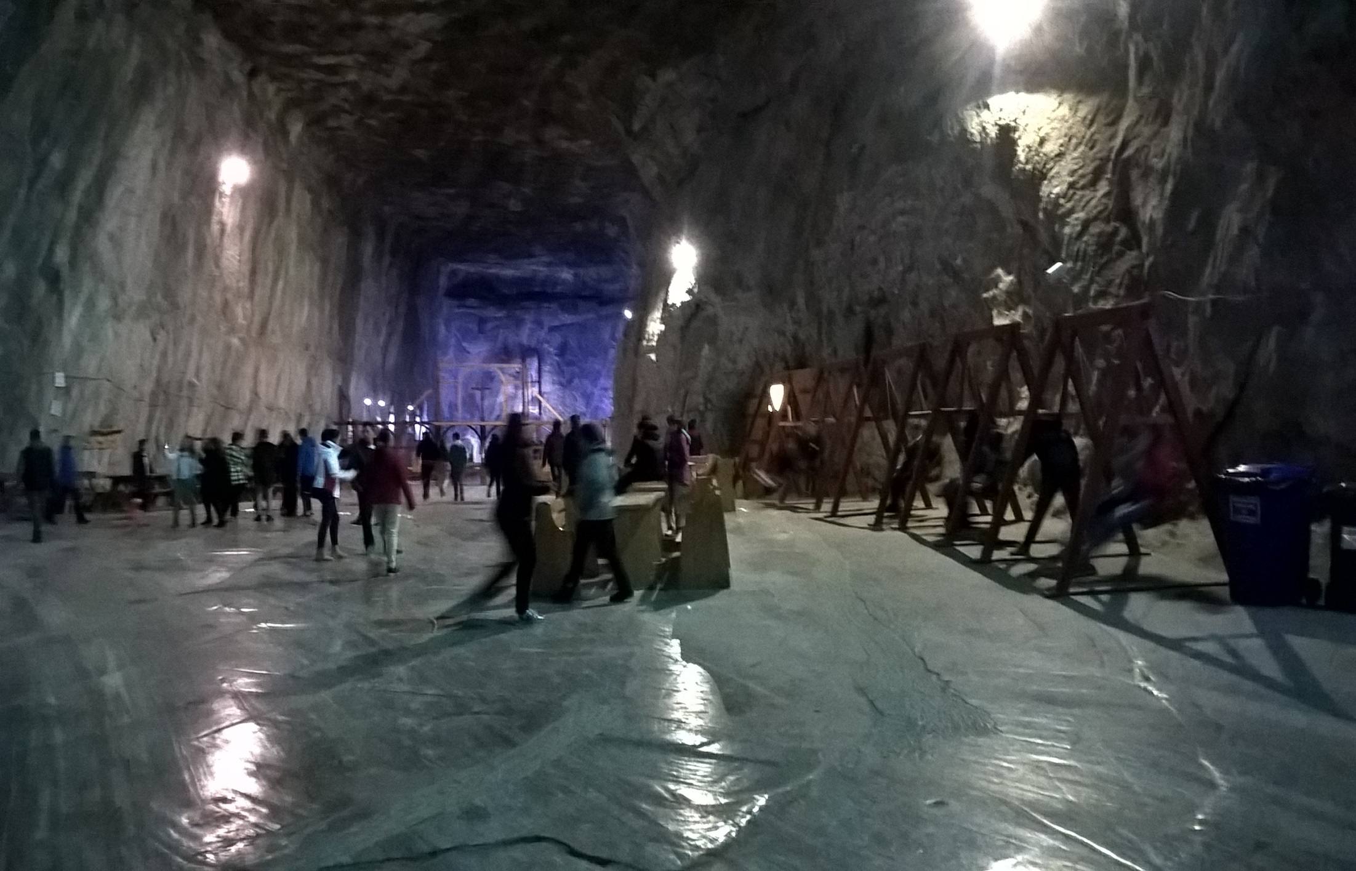
Parajd: Sóbánya

